Slide 1
«Создание геофизической основы листа M-45-XVII (Ортолыкская площадь)»
в рамках объекта
«Проведение в 2023-2025 годах региональных геолого-съемочных работ масштаба 1:200 000 на группу листов
в пределах Сибирского федерального округа», 1 этап
Государственное задание: №049-00017-23-01 от 10.01.2023 г.
(в редакции от 08.06.2023 № 049-00017-23-02) и
№049-00003-24-00 от 27.12.2023 г.
Зубов Е. И.
Степанов К. И.
Лохов Д. К.
Домбровская Н. А.
Кострикова Ю. С.
Васильева С. И.
ФГБУ «Институт Карпинского»
Отдел геофизического сопровождения ГСР-200
2024 г.
Notes:
Предлагаются результаты работ, выполненных по указанному объекту в отделе геофизического сопровождения ГСР-200

Slide 2
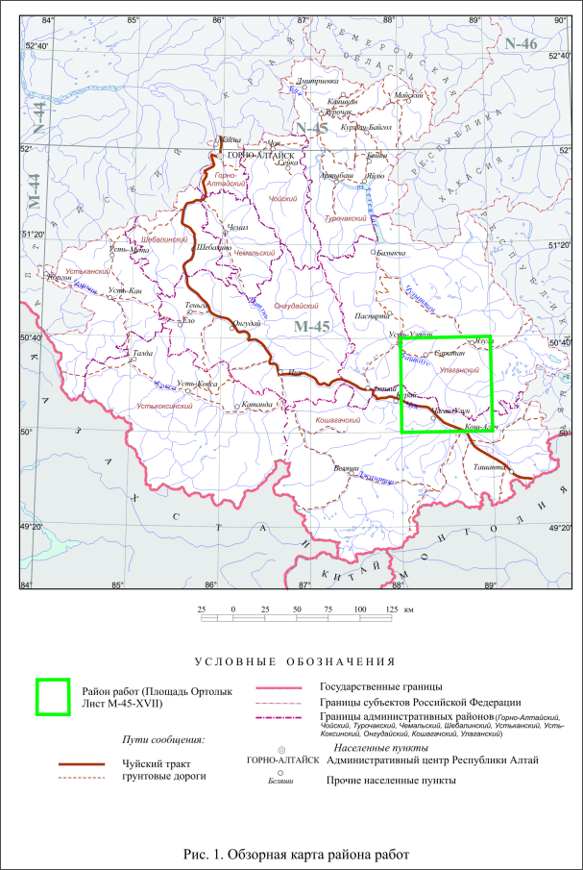
Схема расположения листа M-45-XVII
2
Notes:
Лист находится в Сибирском федеральном округе на территории республики Алтай.

Slide 3
Согласно ТЗ на Ортолыкской площади предусматривалось решение следующих основных задач:
Составление и уточнение картограмм и каталогов геофизической изученности по листу M-45-XVII (Ортолыкская площадь).
Сбор, анализ и оцифровка фондовых, архивных и опубликованных геофизических материалов по изучаемой площади и смежным территориям.
Подготовка геофизической основы /ГФО/ в комплектности:
карты геофизических полей (аномального магнитного /АМП/; содержаний урана, тория, калия; мощности экспозиционной дозы /МЭД/ суммарного гамма-излучения; поля силы тяжести /ПСТ/);
карты целевых трансформант геофизических полей (градиентов, локальных составляющих ПСТ и АМП; бинарных отношений радиоактивных элементов /РЭ/, радиогеохимической зональности и др.);
схемы предварительной комплексной интерпретации структурно-тектонической и прогнозной направленности;
геолого-геофизический разрез вдоль линии геологического разреза;
карта АМП и схема гравитационных аномалий масштаба 1:500 000;
структурированный массив геофизических материалов (База Данных /БД/), составленный в соответствии с нормативными требованиями;
Объяснительная записка.
3
Notes:
Согласно ТЗ предусматривалось решение следующих основных задач:
1. Составление картограмм и каталогов геофизической изученности по листу M-45-XVII.
2. Оцифровка фондовых геофизических материалов по изучаемой площади и смежным территориям.
3. Подготовка геофизической основы, включающей:
- карты геофизических полей и их трансформант, указанных в ТЗ;
- схемы предварительной комплексной интерпретации структурно-тектонической и прогнозной направленности;
- геолого-геофизический разрез вдоль линии геологического разреза;
- структурированную Базу Данных, составленную в соответствии с нормативными требованиями

Slide 4
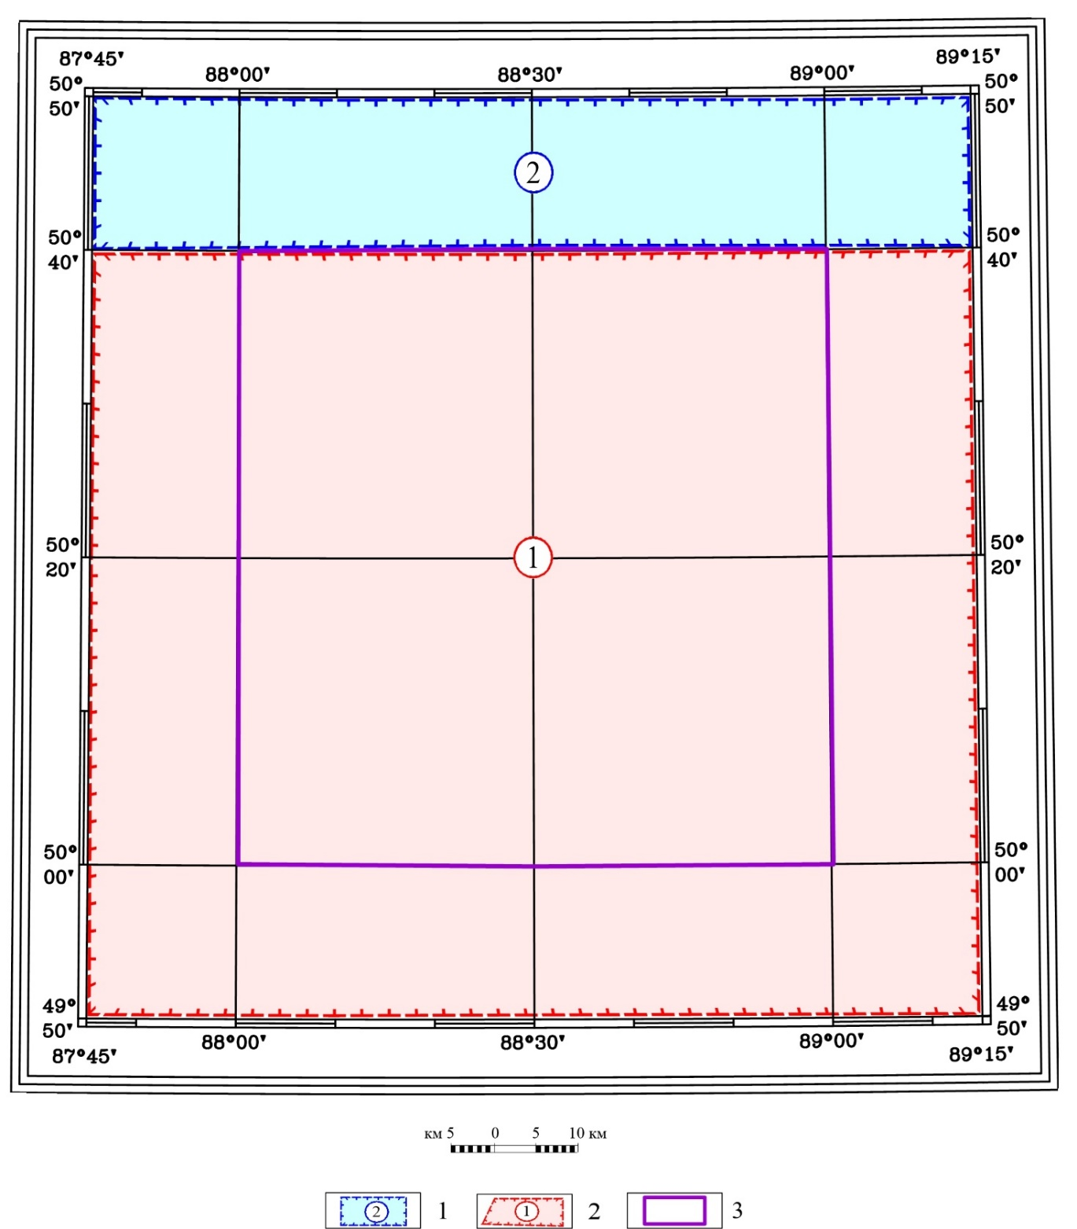
Схема изученности листа М-45-ХVII с обрамлением гравиметрическими съемками
1. Составление и уточнение картограмм и каталогов геофизической изученности Ортолыкской площади и смежных территорий
1, 2 - Контуры участков гравиметрических съемок масштаба 1:200 000 и их номера в таблице 1.1; 3 - границы листа М-45-ХVII (Ортолыкская площадь).
4
Notes:
По материалам изученности территория листа полностью обеспечена кондиционными гравиметрическими съёмками м-ба 1:200 000, выполненными в 1980-е годы ПГО «Запсибгеология».

Slide 5
Таблица 1.1
Характеристика использованных гравиметрических материалов
по листу М-45-ХVII с обрамлением
№ п/п | Название и авторы отчета | Год и масштаб съемки | Исполнитель | Тип аппаратуры | СКП съемки, мГал | Сечение изолиний карты, мГал | Плотность сети наблюдений | Вид использованных материалов
1 | 2 | 3 | 4 | 5 | 6 | 7 | 8 | 9
1 | Отчет о гравиметрической съемке масштаба 1:200000 на Чуйской площади. Листы М-45-XVI, XVII, XVIII (M-45-59, 71,60-А, В), XXII, XXIII, XXIV (M-45-83, 95, 84-А, В), XXVIII, XXIX. (по работам Гравиметрической партии за 1980-1983 г.г.). РГФ № 428294. Филоненко Г. И. | 1980-83 1:200 000 | ПГО "Запсиб-геология" | ГHК-К2 | ± 0,74 | 2 | Сеть 2×3 км, 1 пункт на 5.9 км² | Значения (Δg)_{Б} в пунктах наблюдения (из БД гравиметрической карты масштаба 1:200 000 листа М-45-XVII, подготовленной к изданию в 1991 году)
2 | Результаты гравиметрической съемки масштаба 1:200 000 на Телецкой площади по листам М-45-IV, V, X, XI, XII, XVIII. Отчет по работам гравиметрической партии за 1987-1989 г.г. РГФ № 453657. Казанцев А. В., Филоненко Т. В. | 1987-89 1:200 000 | ПГО "Запсибгеология" | ГHУ-КС, ГHК-К2 | ±0,69 | 2 | Сеть 2×3 км, 1 пункт на 6 км² | Значения (Δg)_{Б} в пунктах наблюдения (из БД гравиметрической карты масштаба 1:200 000 листа М-45-XI)
5
Notes:
Параметры съёмок указаны в представленной таблице. Крупномасштабные гравиметрические работы на Ортолыкской площади не проводились.

Slide 6
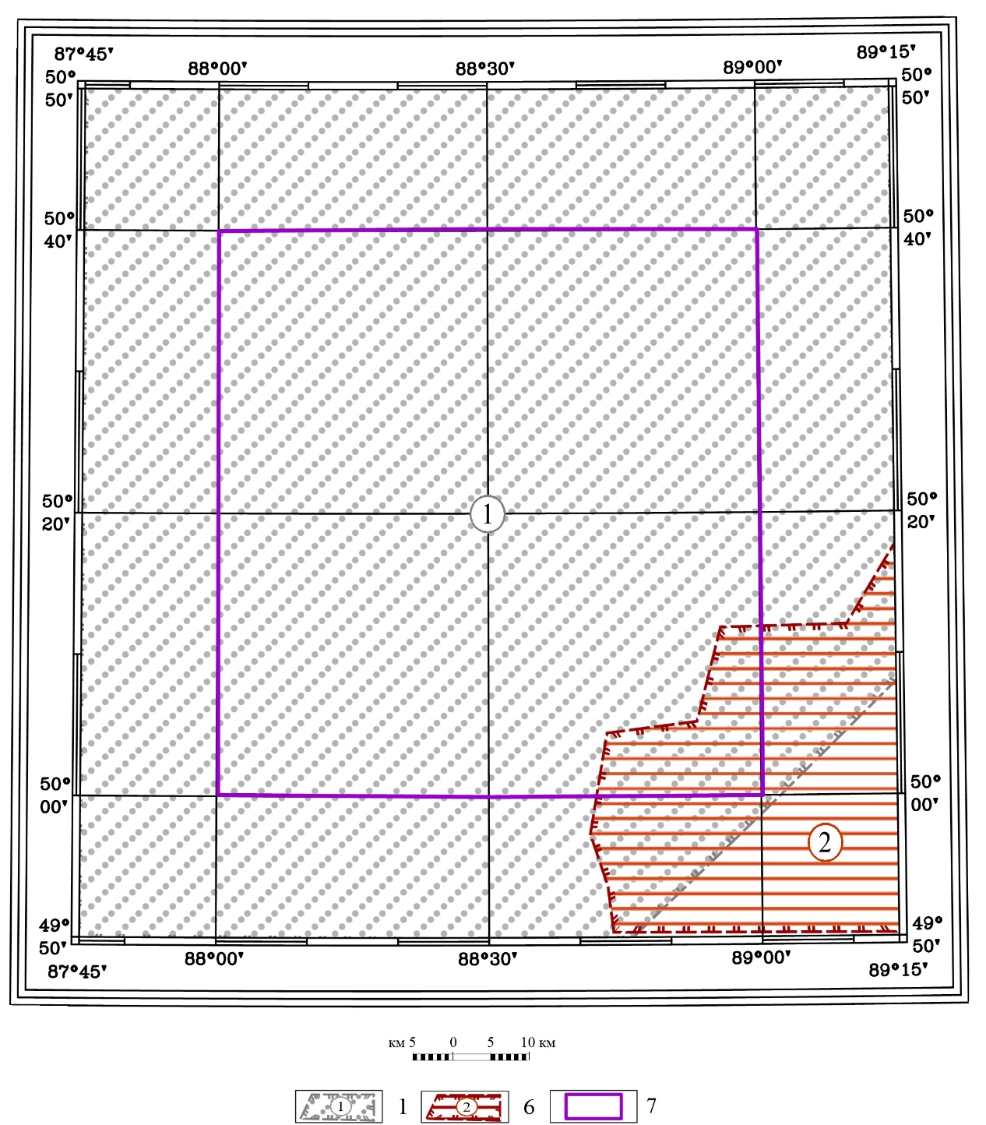
Схема изученности листа М-45-ХVII с обрамлением
среднемасштабными (1:200 000) аэрогеофизическими (АГФ) съемками
1, 2 - Контуры участков АГФ съемок масштаба 1:200 000 и их номера в таблице 2; 3 - границы листа М-45-ХVII (Ортолыкская площадь). Направление штриховки отвечает доминирующему азимуту маршрутов.
6
Notes:
Первая с/м АМ съёмка на рассматриваемой территории была проведена в 1957 году с феррозондовым магнитометром АМ-11 (контур 1). В 2001 году эти данные были оцифрованы и включены в состав ГФО ГГК-1000 листа М-45.
В ЮВ углу комплексная (АГС и АМ) съёмка м-ба 1:200 000 выполнена позднее (в 1989 году) и с более совершенной аппаратурой (СКАТ-77).

Slide 7
Таблица 1.2
Характеристика изученности листа М-45-ХVII с обрамлением среднемасштабными аэрогеофизическими съёмками
№ | Название отчёта, авторы | Год и масштаб съёмки | Исполнитель | Тип аппаратуры | Носитель, высота полёта, м | Вид плановой привязки, погрешность, м | СКП съёмки | Форма хранения отчётных материалов
1 | 2 | 3 | 4 | 5 | 6 | 7 | 8 | 9
1 | Отчет о работе Горно-Алтайской аэромагнитной партии за 1957 г. РГФ № 205160. Кабанов О.М. | 1957 1:200 000 | Западный Геофизический трест, Горно-Алтайская аэромагнитная партия | АСГМ-25 (АМ-11) | Ли-2 500 - 600 | Визуальная ± 200 | ± 25 нТл | Карты графиков (ΔТ)_{а} 1:200 000
2 | Оценка перспектив рудоносности Кумирской, Юстыдской площадей Горного Алтая и результаты аэрогеофизических работ на Томской площади. (Отчет Центральной экспедиции № 56 о результатах аэрогамма-спектрометрической съёмки масштаба 1:200 000 и 1:25 000). РГФ № 17867. Галанский В.М., Лященко Н.Г. | 1989-92 1:200 000 | ПГО «Березовгеология», ЛО ЦЭ №56 | СКАТ-77 | МИ-8 60 - 85 | Фотопривязка (АФА-Г-17) ± 90 | m₁ = ± 3,4 нТл ОК= ±0,9 мкР/ч U = ±0,4×10⁻⁴% Th= ±1,0×10⁻⁴%, К = ± 0,3 % | Карты изолиний (ΔТ)_{а}, ОК, содержаний U, Th, K 1:200 000
7
Notes:
Основные характеристики с/м комплексных АГФ съёмок указаны в таблице 1.2. Эти данные использованы в обрамлении листа, где к/м аэроизмерения не проводились

Slide 8
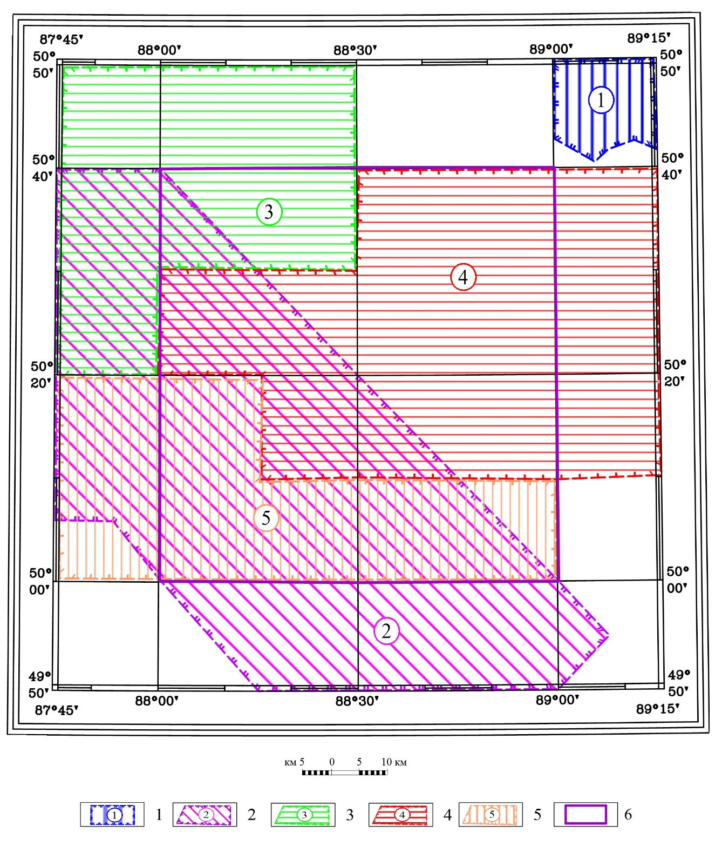
Схема изученности листа М-45-ХVII с обрамлением
крупномасштабными (1:25 000, 1:50 000) аэрогеофизическими съемками
1, 2 - Контуры участков АГФ съемок масштаба 1:200 000 и их номера в таблице 2; 3 - границы листа М-45-ХVII (Ортолыкская площадь). Направление штриховки отвечает доминирующему азимуту маршрутов.
8
Notes:
Первые к/м (1: 50 000) комплексные АМ и АР съемки на изучаемой территории выполнены в начале 1960-х годов (контуры 1, 2). Главным недостатком их является некондиция по высоте, обусловленная горным рельефом местности и использованием самолета Ан-2. В этой связи весь XVII-й лист в период с 1978 по 1986 год перезалётан на вертолетах Ми-4 и Ми-8 в 1:25 000 м-бе с применением более совершенной аппаратуры (АММ-13, ММС-14, АСГ-71с) и методики облета площади по изолиниям рельефа для снижения высоты полета (контуры 3, 4, 5). Эти данные и были использованы для создания ГФО-200 изучаемого листа.

Slide 9
Характеристика изученности листа М-45-ХVII с обрамлением комплексными крупномасштабными аэрогеофизическими съёмками
№ | Название отчёта, авторы | Год и масштаб съёмки | Исполнитель | Тип аппаратуры | Носитель, высота полёта, м | Вид плановой привязки, погрешность, м | СКП съёмки | Форма хранения отчётных материалов
1 | 2 | 3 | 4 | 5 | 6 | 7 | 8 | 9
1 | Отчет по работам Саянской геофизической партии за 1960 год «Результаты аэрогеофизических работ в Восточном Саяне и области сопряжения Западного Саяна с Алтаем». РГФ № 234610. Мартьянов Н.Е., Скубицкий Г.И., Яковлев Р.П. | 1960 1:50 000 | Минусинская комплексная экспедиция Красноярского ГУ | АСГМ-25 (АМ-11) | Ан-2 50 - 300 | Фотопривязка (АФА-37) ± 200 | m₁ = ± 40 нТл ОК = ± 0.8 мкР/ч | Карты изолиний (ΔТ)_{а} и гамма-поля 1:100 000
2 | Промежуточный отчет Аэрогеофизической партии за 1964 г. (листы N-45; М-45). РГФ № 263344. Комаров А.М., Веселов Л.Г. | 1964 1:50 000 | Западно-Сибирское ГУ, ЦГЭ | АСГ-45 (АМФ-21) | АН-2 25 - 500 | Фотопривязка ± (100 – 300) | m₁=±(17-30) нТл ОК = ±1 мкР/ч | Карты графиков и изолиний (ΔТ)_{а}, изолиний гамма-поля, 1:50 000
3 | Отчет о результатах аэромагнитной и аэрогамма-спектрометрической съемки 1:25 000 м-ба, проведенной Аэрогеофизической партией в 1978-1981 гг. в помощь геологическому картированию и для направления поисковых работ на редкие металлы и другие полезные ископаемые в бассейне среднего и верхнего течения р. Башкаус. РГФ № 390499. Мамонтов Н.Ф. | 1978-81 1:25 000 | ОАО Запсибгеология, ЦГЭ | АММ-13, АСГ-71 | Ми-4, Ми-8 50-75 | Фотопривязка (АФАГЭ-17) ± 23,5 | m₁ = ± 13,5 нТл ОК=±0,37 мкР/ч U = ±0,4×10⁻⁴ % Th=±0,75×10⁻⁴%, К = ± 0,22 % | Карты графиков и изолиний (ΔТ)_{а} 1:25 000
4 | Отчет о результатах аэромагнитной и аэрогамма-спектрометрической съемки масштаба 1:25000, проведенной Аэрогеофизической партией в 1979 - 1982 годах в помощь геологическому картированию и для направления поисковых работ на железные руды, цветные металлы в бассейне верховья рек Чулышман и Башкаус, 1982 год. РГФ № 398814. Мамонтов Н.Ф., Шемендюк В.Н. | 1979-82 1:25 000 | ПГО «Запсибгеология» | АММ-13, АСГ-71 | Ми-4, Ми-8 50-75 | Фотопривязка (АФАГЭ-17) ± 21,8 | m₁ = ± 10,0 нТл ОК=±0,35 мкР/ч U = ±0,4×10⁻⁴ % Th=±0,87×10⁻⁴%, К = ± 0,23 % | Карты графиков и изолиний (ΔТ)_{а}; Карты изолиний ОК, U, Th, K 1:25 000 1:50 000
5 | Результаты комплексной аэромагнитной и аэрогамма-спектрометрической съемки м-ба 1:25000, проведенной АГФП на Верхне-Чуйском участке в 1984-1986. РГФ № 426518. Мамонтов Н.Ф., Шемендюк В.Н., Пахомов С.В | 1984-86 1:25 000 | ПГО «Запсибгеология» | ММС-214, АСГ-71 | Ми-4, Ми-8 50-75 | Фотопривязка (АФАГЭ-17) ± 27,3 | m₁ = ± 8,0 нТл ОК=±0,66 мкР/ч U = ±0,46×10⁻⁴% Th=±0,33×10⁻⁴%, К = ± 0,13 % | Карты графиков и изолиний (ΔТ)_{а}; Карты изолиний ОК, U, Th, K 1:50 000
2
9
Notes:
Как видно из таблицы, все вертолетные съемки выполнены на высотах до 75 м, в то время как при использовании самолетов высота доходила до 300 – 500 м

Slide 10
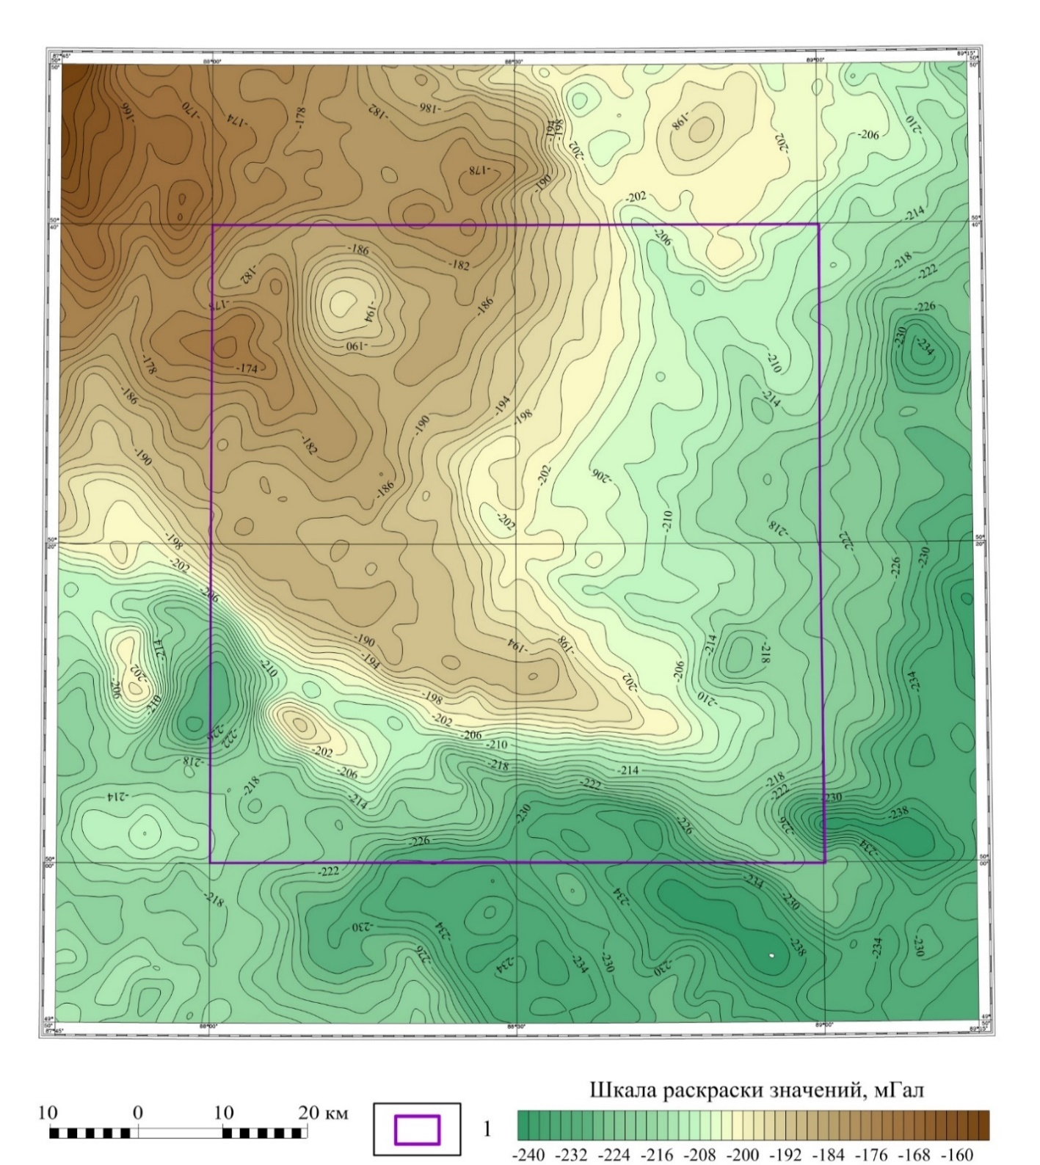
Карта аномального поля силы тяжести по листу М-45-XVII с обрамлением
(редукция Буге, плотность промежуточного слоя 2.67 г/см³, уровень условный)
2. Сбор фондовых материалов и составление карт геофизических полей
Обрамление
Обрамление
Обрамление
Обрамление
1 - Границы листа М-45-XVII.
10
Notes:
Для создания ЦМ ПСТ использованы результаты съемок м-ба 1:200 000, полученных из Московского филиала ВСЕГЕИ в виде значений Δg в пунктах наблюдения. По ним составлены соответствующие матрицы и карты. Одна – с обрамлением в стандартный лист м-ба 1:50 000.

Slide 11
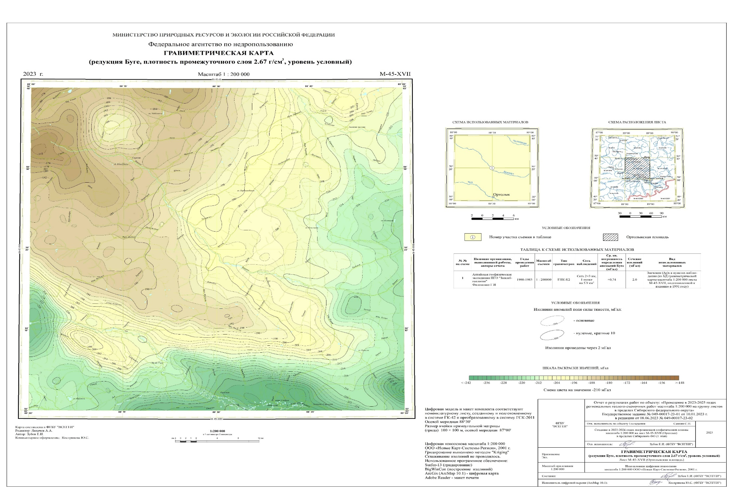
11
Notes:
Другая – строго в границах XVII листа, оформленная как графическое приложение

Slide 12
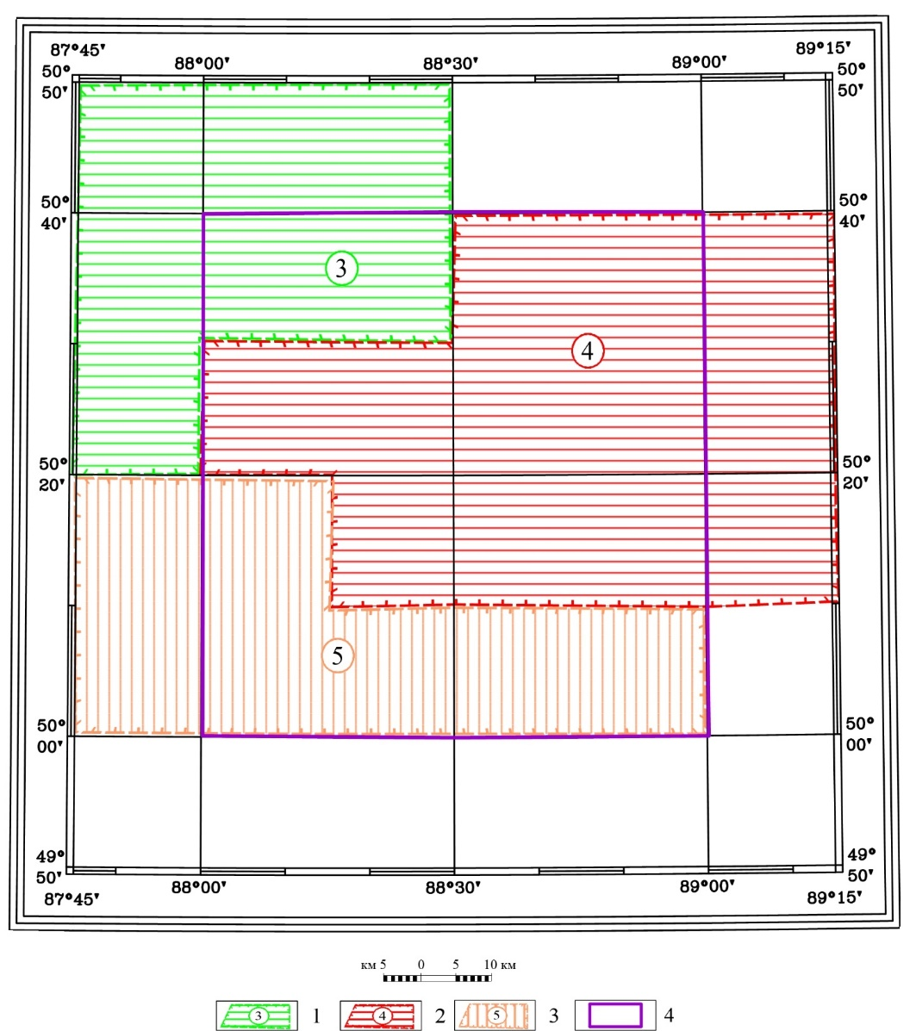
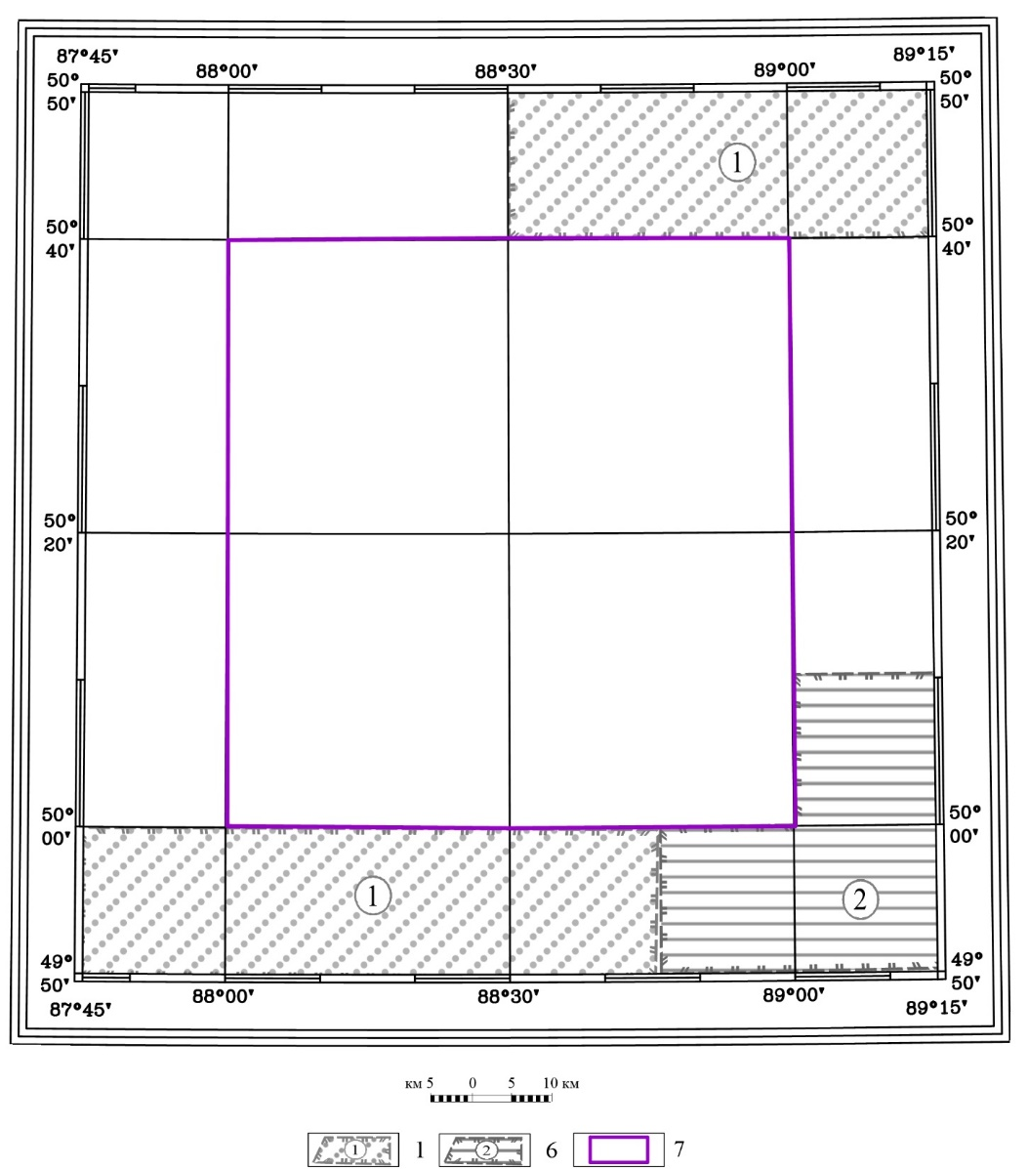
Схема использованных материалов комплексных к/м АГФ съемок
на листе М-45-ХVII с обрамлением
Схема использованных материалов АГФ съемок м-ба 1:200 000
в обрамлении листа М-45-ХVII
1 - 3 - Контуры участков комплексных АГФ съемок м-ба 1:25 000 и их номера в табл. 1.1; 4 - границы листа М-45-ХVII.
1, 6 - Контуры участков АГФ съемок м-ба 1:200 000 и их номера в табл. 1.2;
7 - границы листа М-45-ХVII.
12
Notes:
По АГФ на основе анализа изученности за базу взяты вертолетные съемки м-ба 1:25 000 (левый рисунок). По результатам оцифровки этих материалов построены сводные карты магнитного и р/м полей. В обрамлении, где к/м съемки не проводились, использованы данные съемок м-ба 1:200 000 (контуры 1 и 2 на правом рисунке).

Slide 13
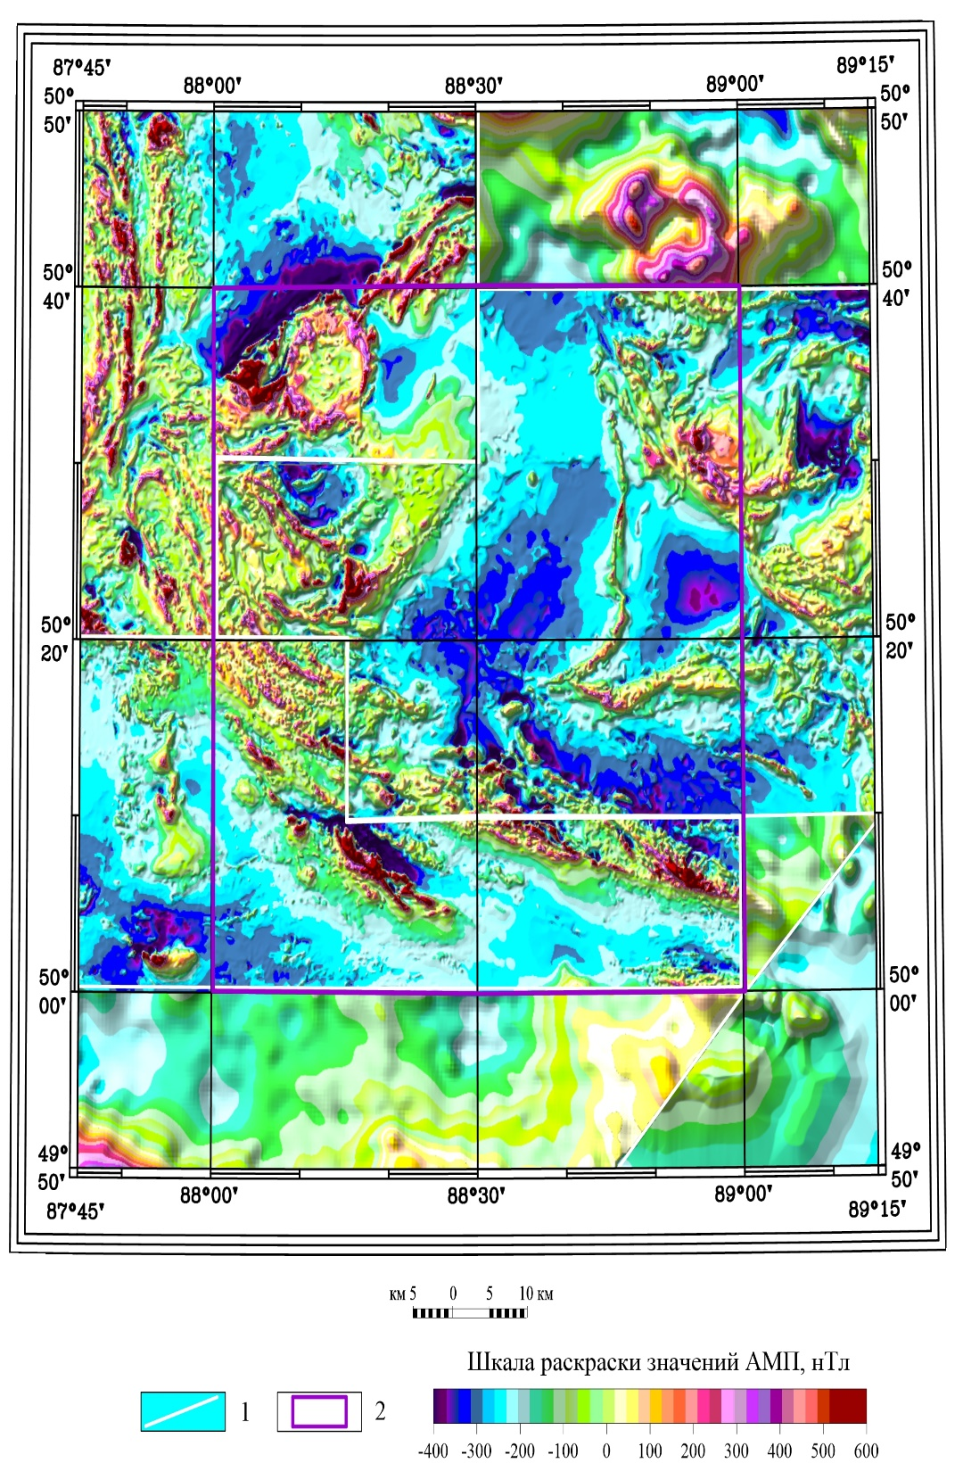
Сводная карта АМП листа М-45-ХVII с обрамлением по данным крупно- (1:25 000) и среднемасштабных (1:200 000) съемок до приведения их к уровню карты аномального магнитного поля РФ масштаба 1:2 500 000 (З. А. Макарова, 1977 г.)
1 - Граница разномасштабных АМ съемок;
2 - границы листа М-45-XVII..
13
Notes:
Построенная в итоге сводная карта (ΔТ)_{а} по XVII листу с обрамлением представлена на слайде в виде цветного рельефа. На ней явно просматривается необходимость внешней увязки, поскольку исходные ЦМ АМП по съемкам разных лет были рассчитаны с разным нормальным полем.
В настоящее время на территории РФ в качестве базовой для увязки принята ЦМ АМП 1:2 500 000 м-ба, приведенная к уровню нормального поля Земли (Т_{н}) 1965 года (модель ВСЕГЕИ). Карта составлена Макаровой в 1977 году и актуализирована во ВСЕГЕИ в 2022 году
С учетом разной детальности исходных данных масштаба 1:2 500 000, 1:200 000 и 1:25000) процедура внешней увязки проводилась в два этапа.

Slide 14
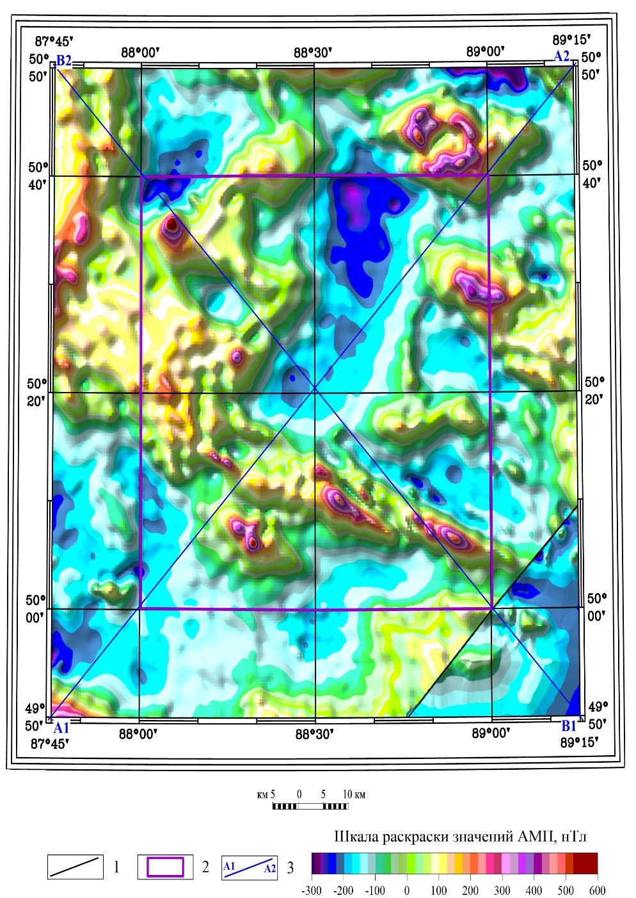
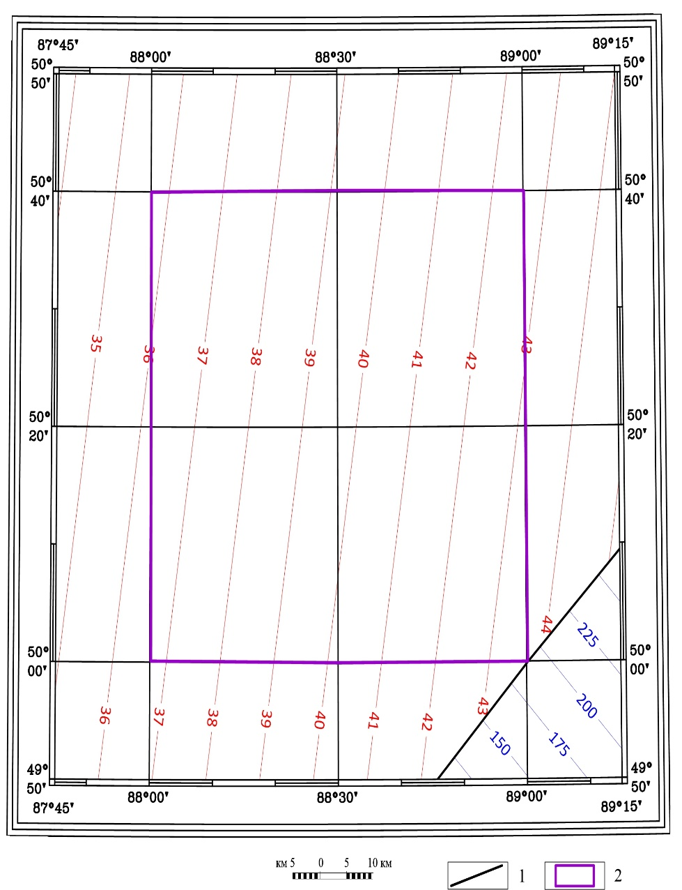
Сводная карта АМП по данным съемок м-ба 1:200 000
до приведения их к уровню карты З. А. Макаровой
Карта поправок, использованных для приведения данных с/м АМ съемок по к уровню карты АМП РФ м-ба 1:2 500 000
1 - Граница участков АМ съемок м-ба 1:200 000; 2 - контур листа М-45-ХVII (Ортолыкская площадь); 3 - положение профилей А1-А2 и В1-В2.
14
Notes:
На первом вводилась поправка в данные съемок м-ба 1:200 000, рассчитанная как разность поверхностей 1-го порядка, аппроксимирующих АМП в пределах каждого участка с/м измерений с одной стороны, и по карте З. А. Макаровой м-ба 1:2 500 000 в границах сводного контура с/м съемок – с другой. Карта поправок – на правом рисунке.

Slide 15
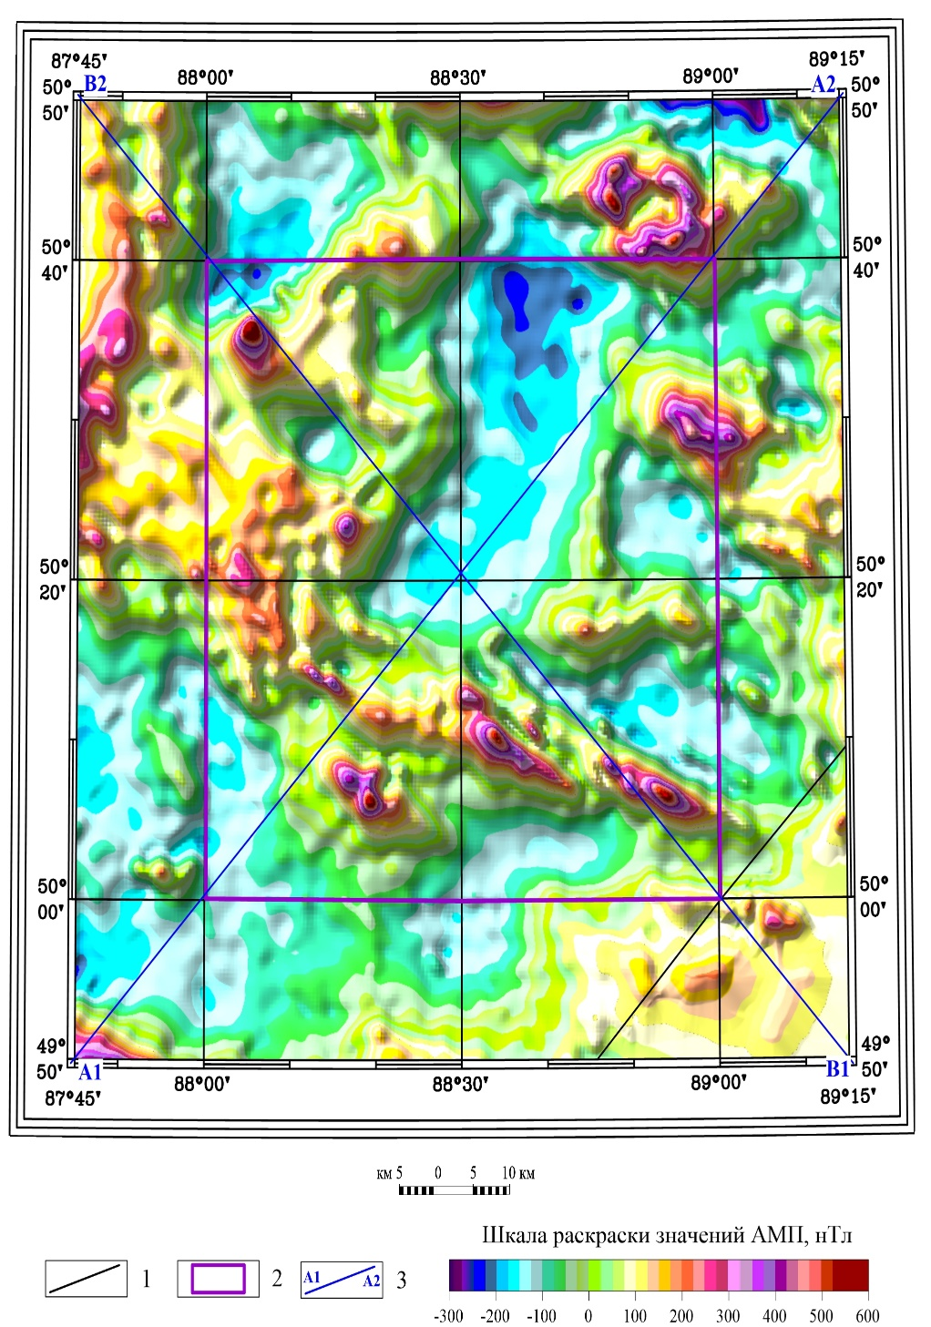
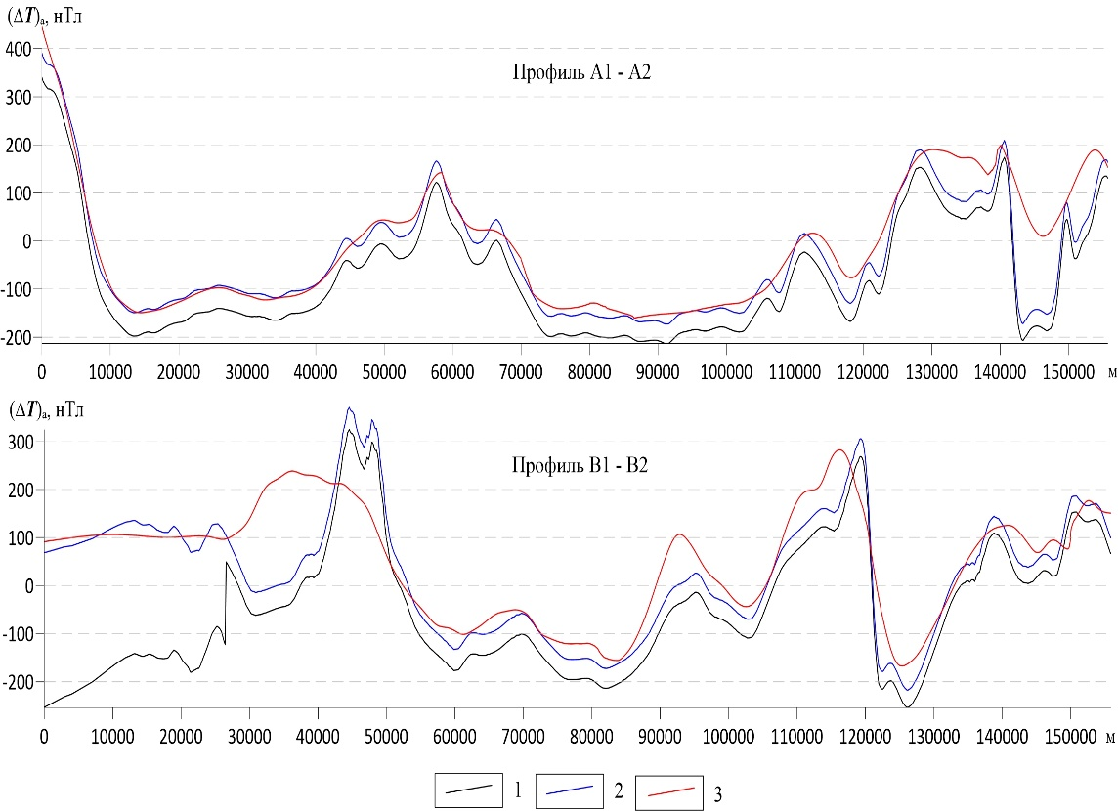
Сводная карта АМП листа М-45-ХVII с обрамлением по данным съемок м-ба 1:200 000 после приведения их к уровню карты З. А. Макаровой, 1977 г.
Графики, иллюстрирующие увязку уровня АМП в данных съемок масштаба 1:200 000 на листе М-45-ХVII с обрамлением
Графики аномального магнитного поля по данным среднемасштабных съемок: 1 - до приведения к уровню карты АМП РФ масштаба 1:2 500 000 (З. А. Макарова, 1977 г.); 2 - после приведения; 3 - графики АМП с карты З. А. Макаровой.
15
Notes:
Полученная в итоге карта исправленных значений (ΔТ)_{а} по участкам с/м съемок представлена слева. Справа показаны графики по диагональным маршрутам, иллюстрирующие качество увязки уровней съемок м-ба 1:200 000 с уровнем карты Макаровой. (Черная линия – до увязки, синяя – после, красная – с карты Макаровой). ). Как видим, систематических расхождений у синего и красного графиков нет.

Slide 16
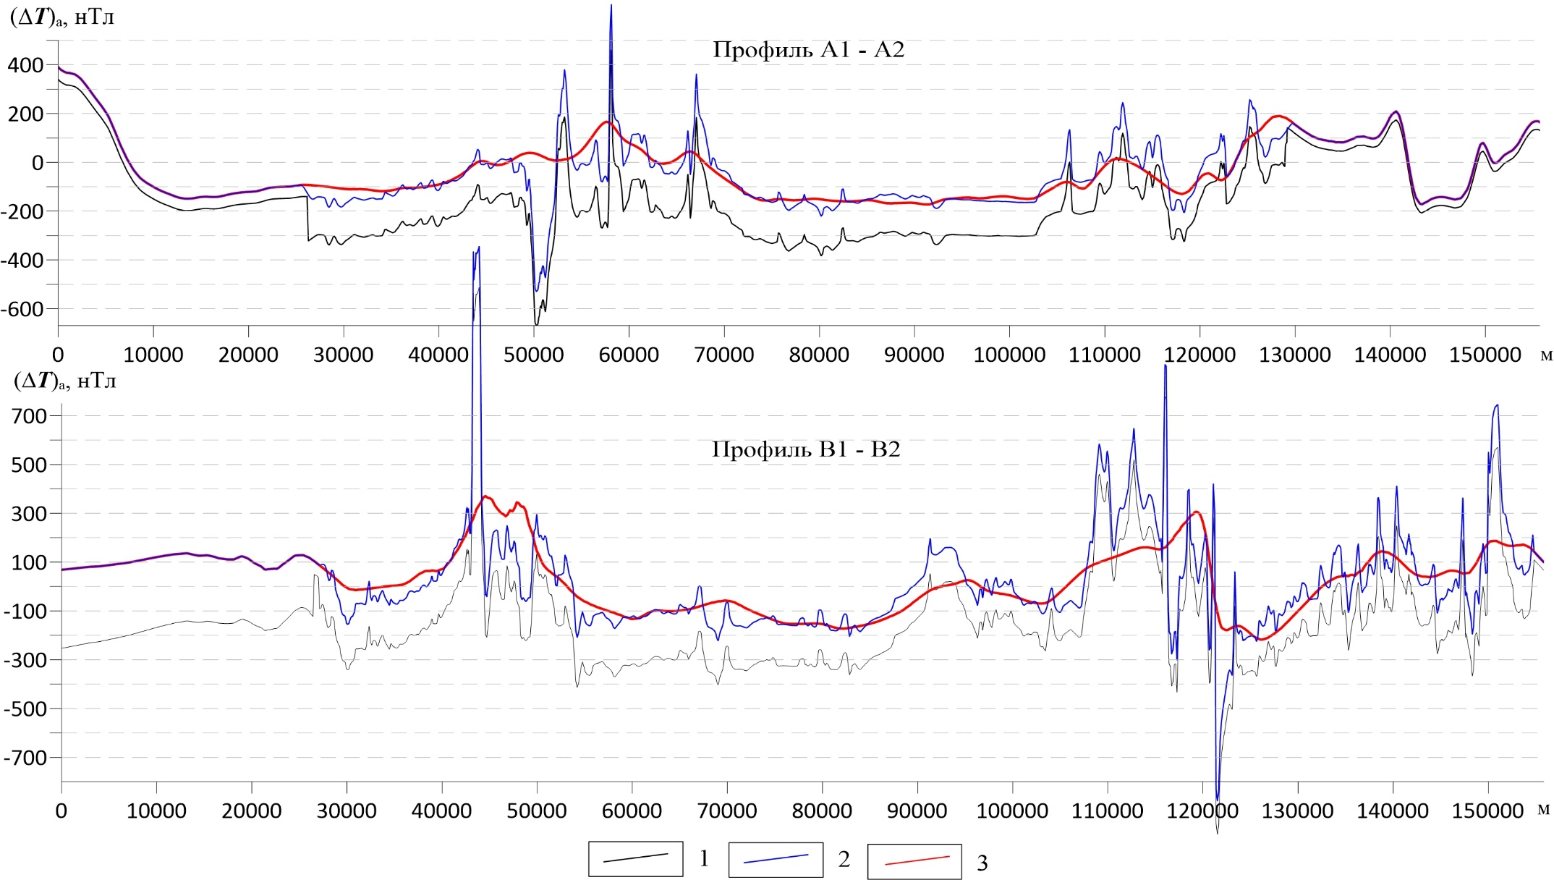
Графики, иллюстрирующие увязку уровня АМП в данных съемок масштаба 1:25 000
на листе М-45-ХVII с обрамлением
Графики аномального магнитного поля по данным крупномасштабных съемок: 1 - до приведения к уровню карты АМП РФ масштаба 1:2 500 000 (З. А. Макарова, 1977 г.); 2 - после приведения; 3 - графики АМП по данным съемок масштаба 1:200 000, увязанным с картой З. А. Макаровой.
16
Notes:
На втором этапе корректировались данные к/м измерений по схожему алгоритму с приведением их к исправленному на предыдущем шаге уровню съемок м-ба 1:200 000. Как видим, увязанные (красный и синий) графики по среднему уровню почти совпадают.

Slide 17
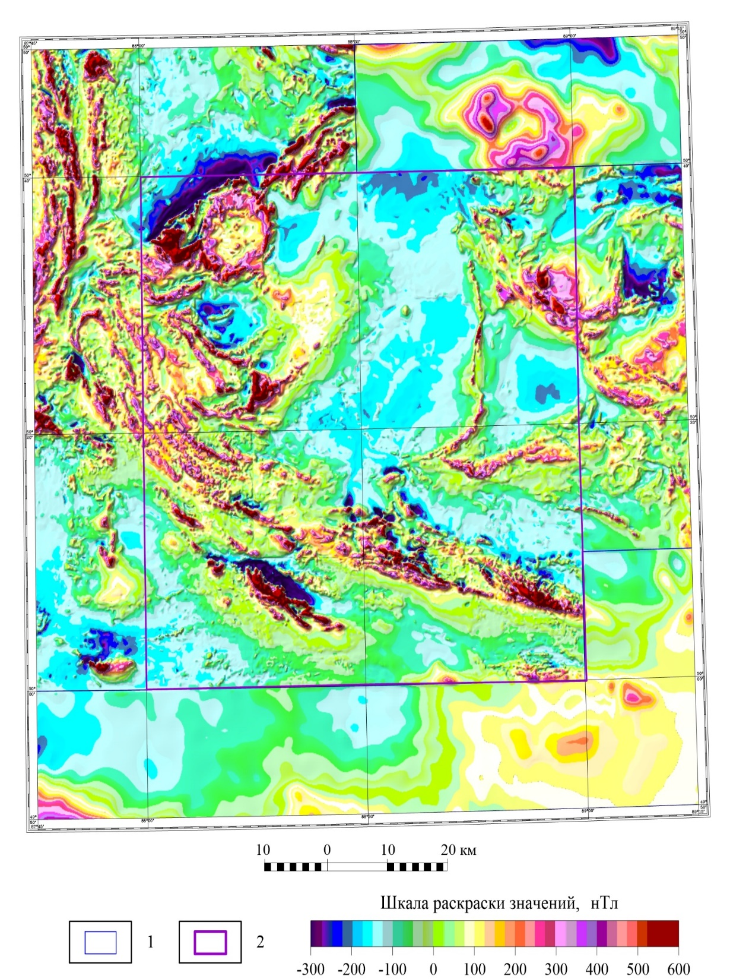
Сводная карта аномального магнитного поля по листу М-45-XVII с обрамлением
1 - Граница разномасштабных АМ съемок;
2 - границы листа М-45-XVII..
17
Notes:
Построенная в итоге сводная карта (ΔT)a по XVII листу с обрамлением представлена на слайде в виде цветного рельефа.

Slide 18
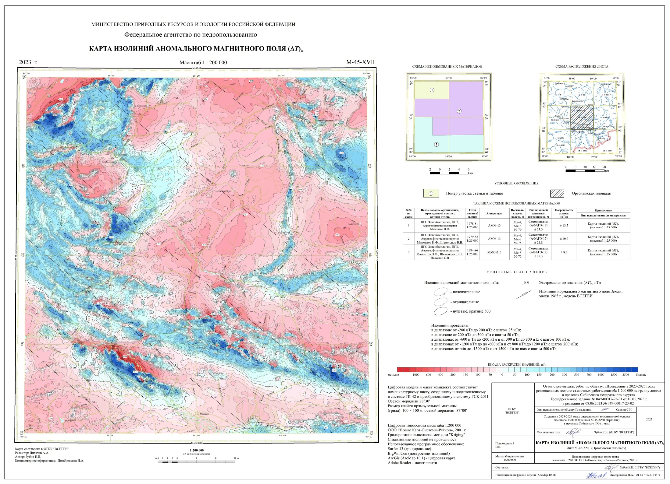
13
18
Notes:
А в рамках собственно XVII листа она оформлена в изолиниях как Графическое приложение м-ба 1:200 000.

Slide 19
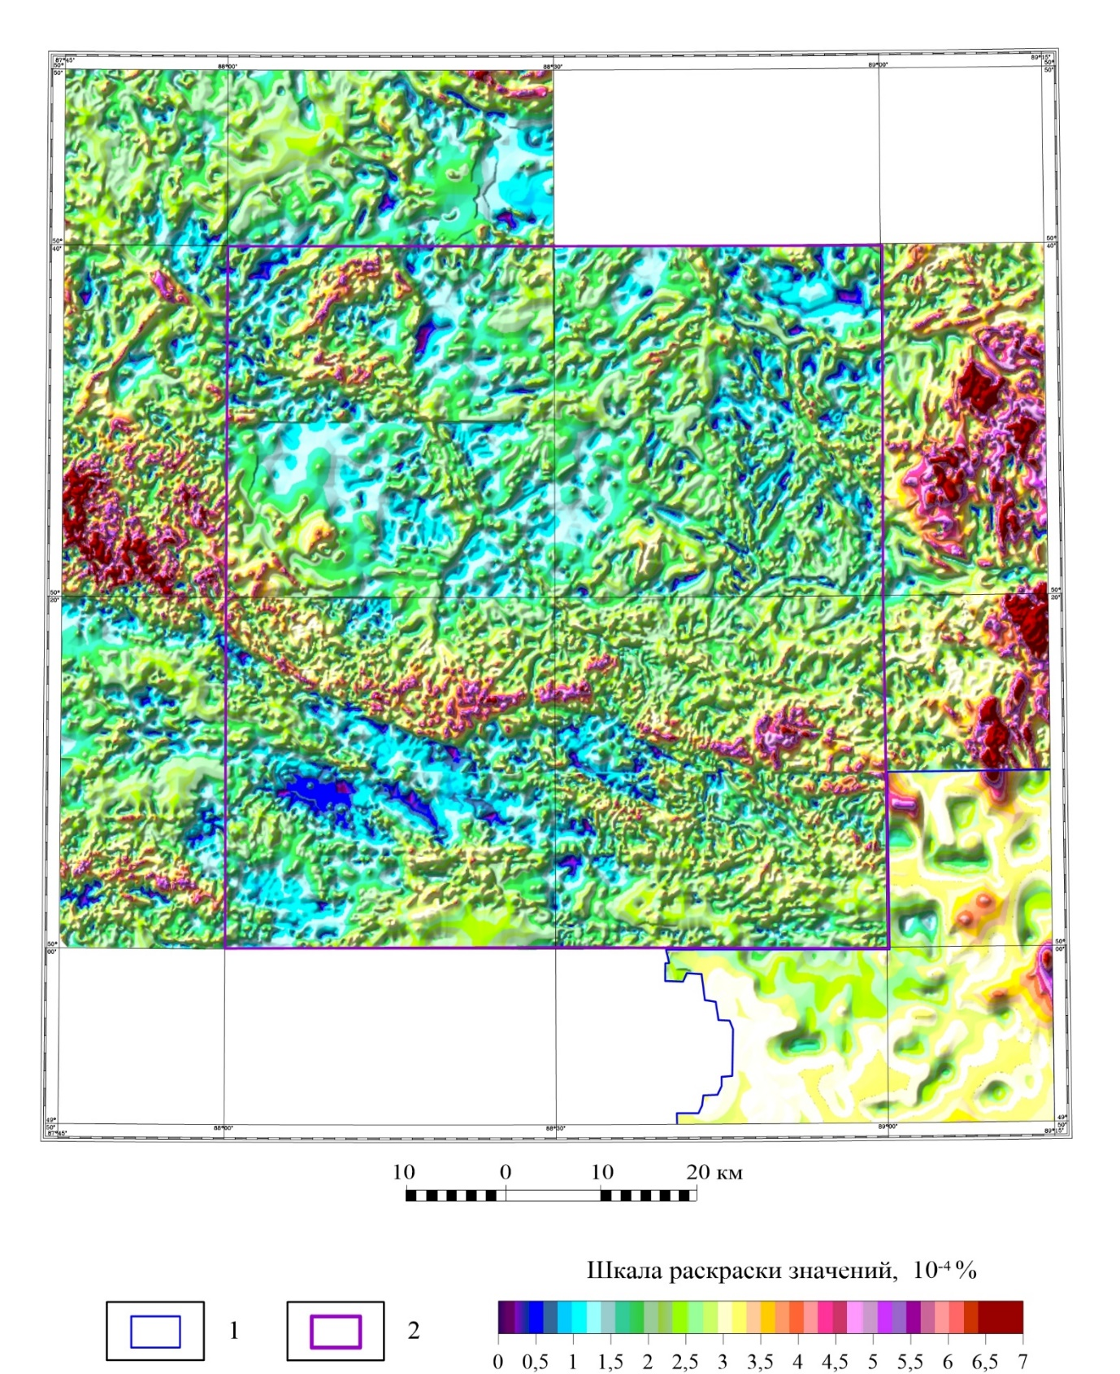
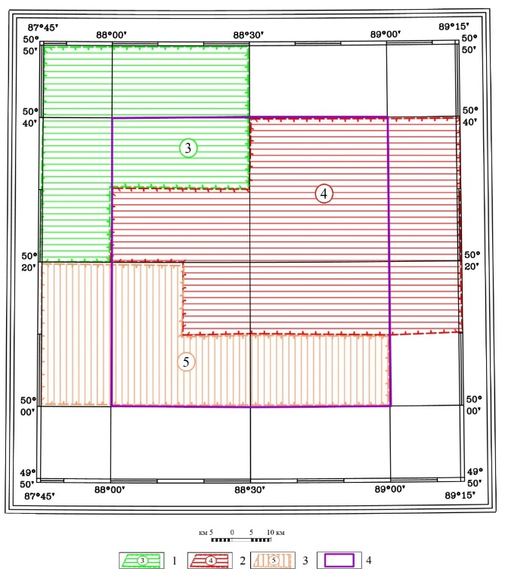
Сводная карта содержаний урана
по листу М-45-XVII
с обрамлением
Схема использованных материалов
комплексных к/м АГФ съемок
1 - Граница разномасштабных АГС съемок;
2 - границы листа М-45-XVII..
19
Notes:
Аналогично показаны карты всех р/м полей. В рельефе - с обрамлением,

Slide 20
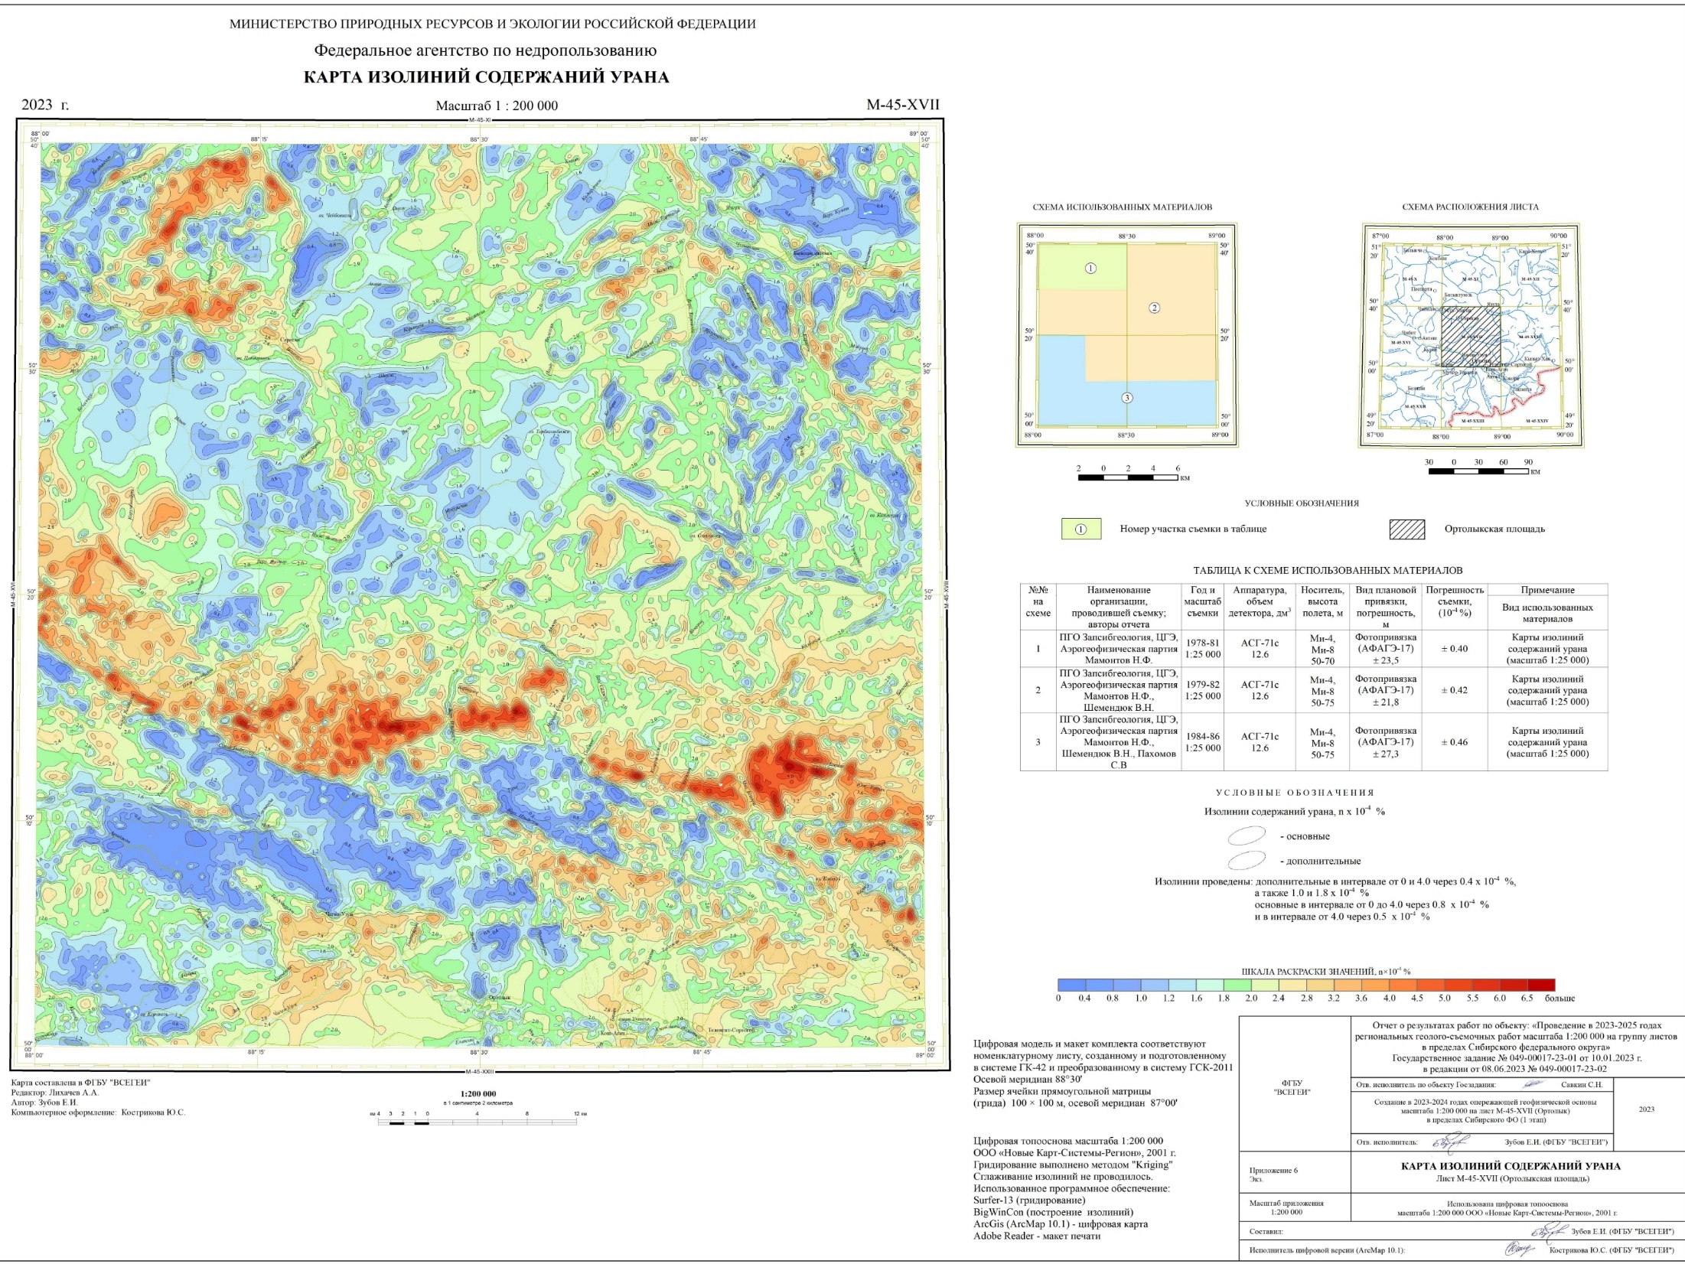
20
14
Notes:
А в пределах листа - в изолиниях (как Графическое приложение м-ба 1:200 000).

Slide 21
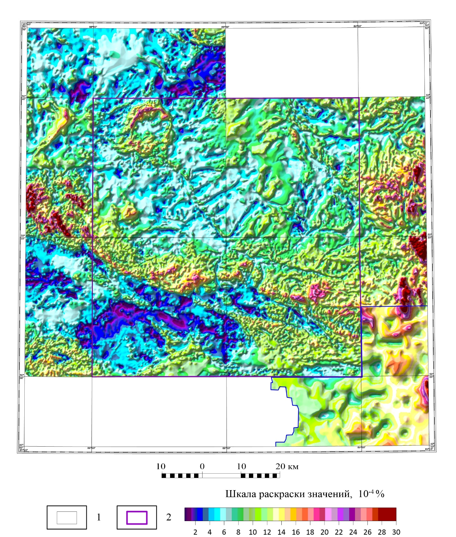
Сводная карта содержаний тория
по листу М-45-XVII
с обрамлением
Схема использованных материалов
комплексных к/м АГФ съемок
1 - Граница разномасштабных АГС съемок;
2 - границы листа М-45-XVII..
21
Notes:
То же для тория (с обрамлением)

Slide 22
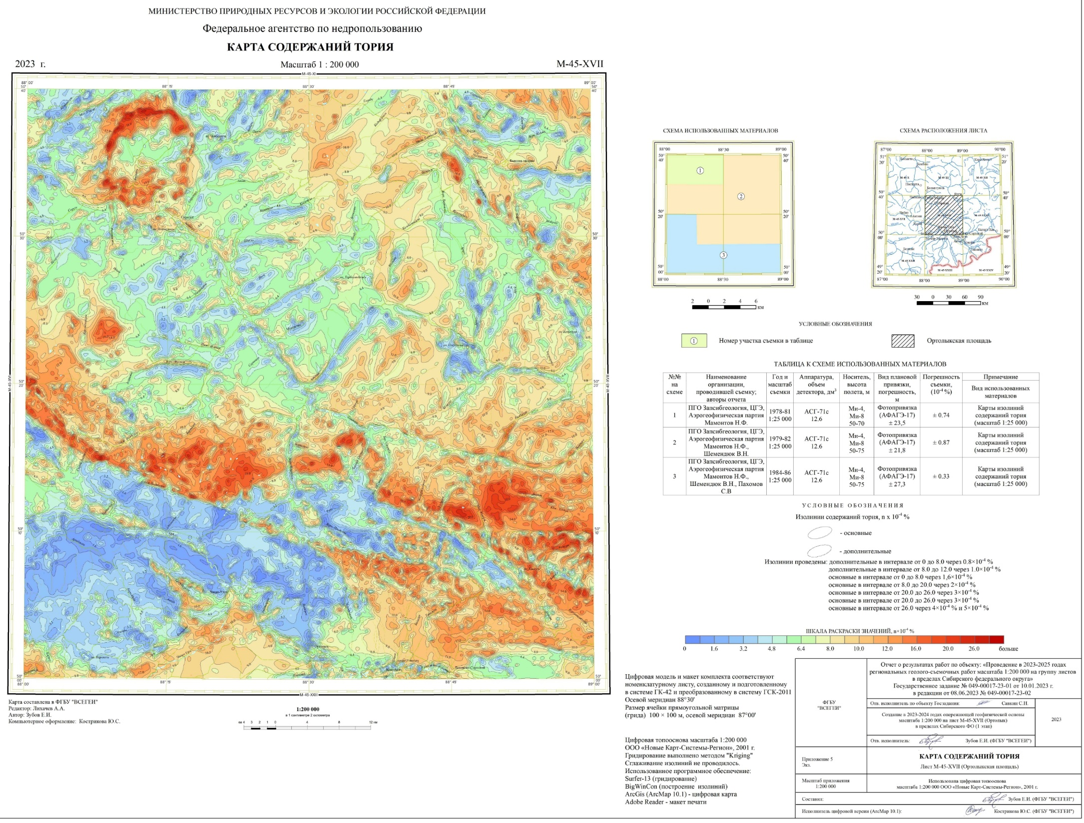
22
15
Notes:
И в рамках листа

Slide 23
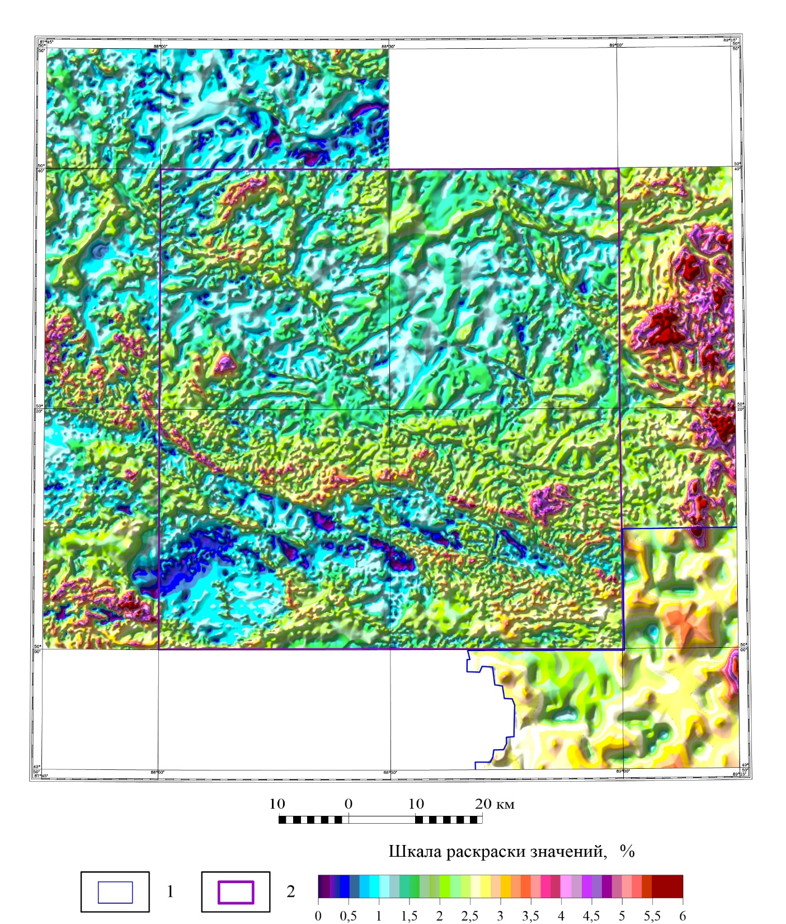
Сводная карта содержаний калия
по листу М-45-XVII
с обрамлением
Схема использованных материалов
комплексных к/м АГФ съемок
1 - Граница разномасштабных АГС съемок;
2 - границы листа М-45-XVII..
23
Notes:
Для калия – в рельефе

Slide 24
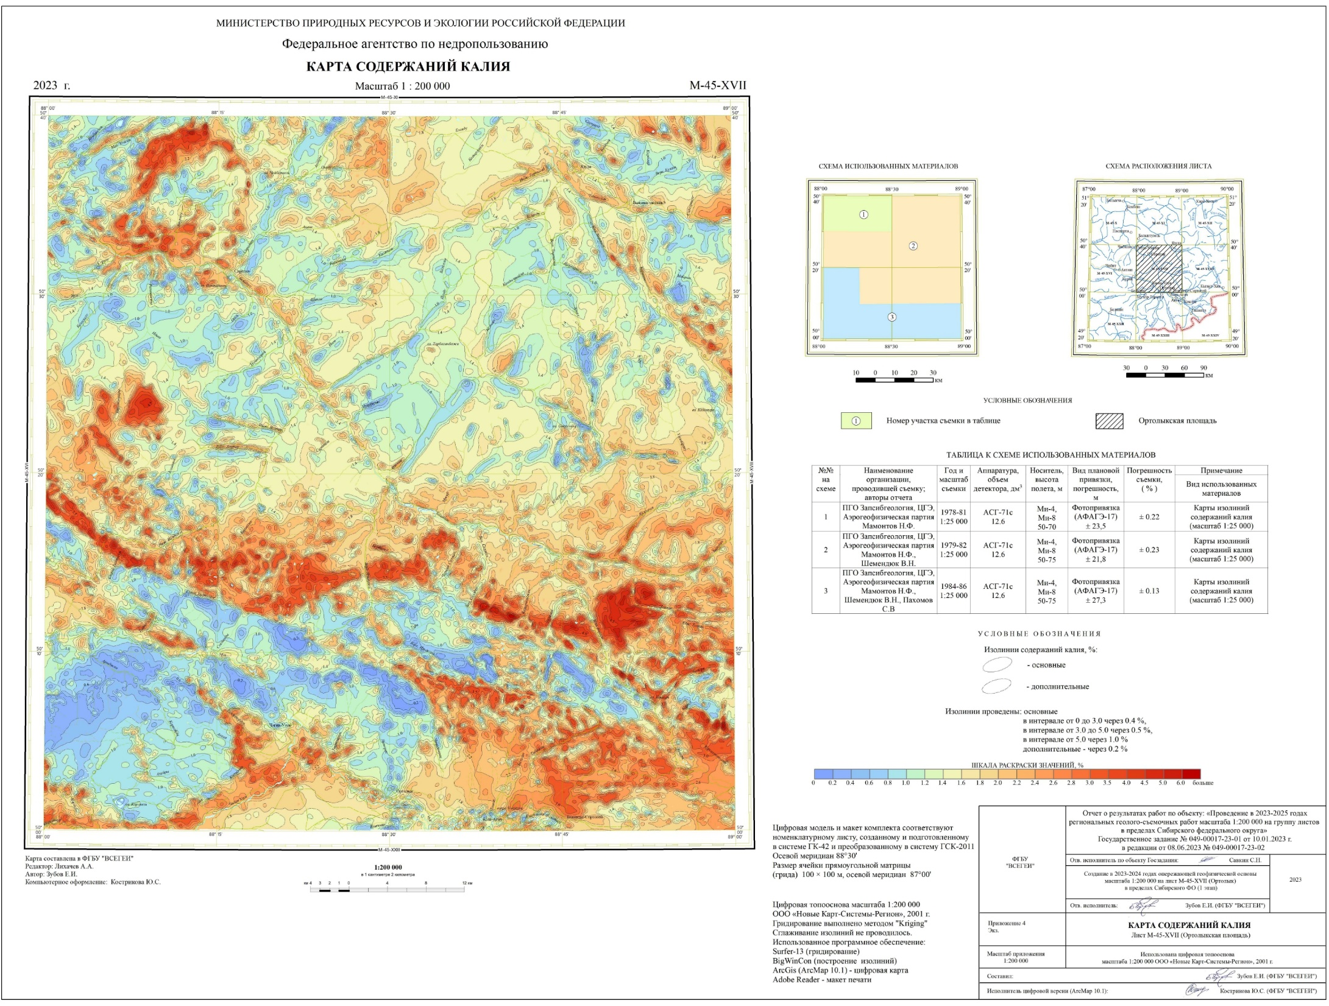
24
16
Notes:
и в изолиниях

Slide 25
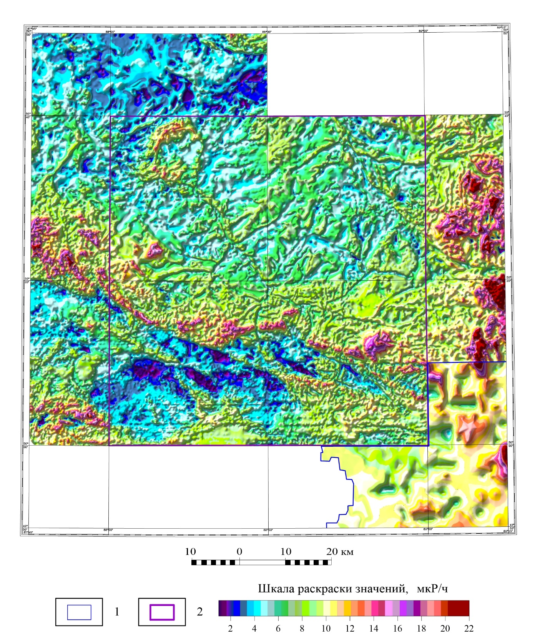
Сводная карта значений МЭД
суммарного гамма-излучения по листу М-45-XVII с обрамлением
Схема использованных материалов
комплексных к/м АГФ съемок
1 - Граница разномасштабных АГС съемок;
2 - границы листа М-45-XVII..
25
Notes:
и для мощности дозы – в рельефе

Slide 26
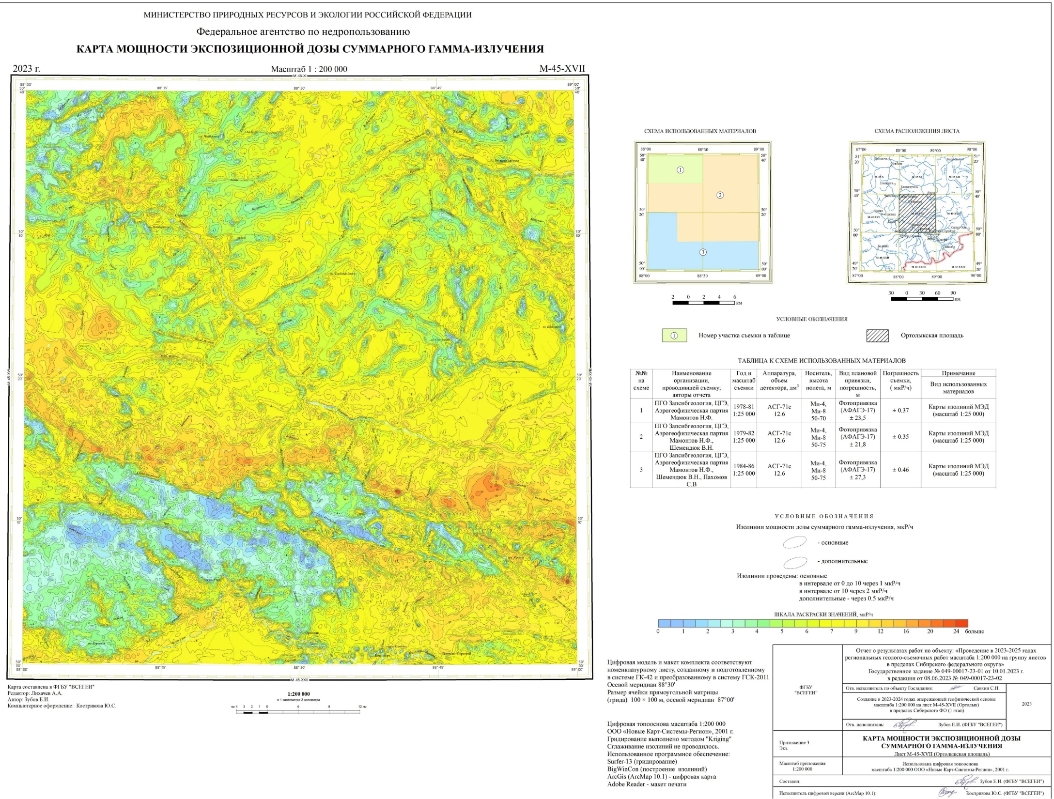
26
17
Notes:
и в изолиниях (как Графическое Приложение). Все графические приложения с исходными полями выведены на бумагу.

Slide 27
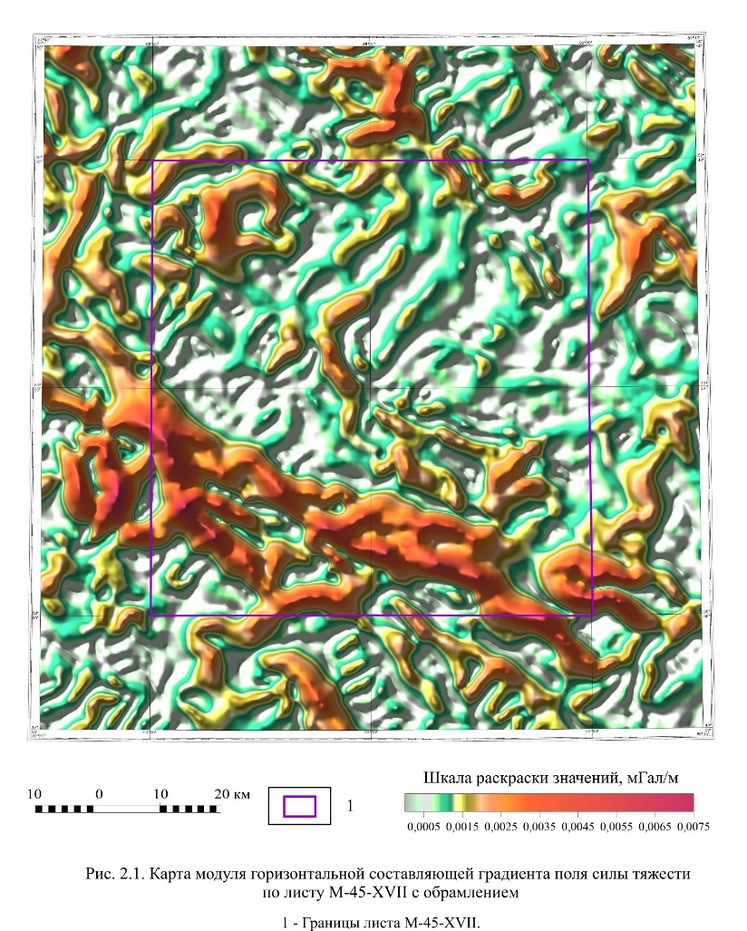
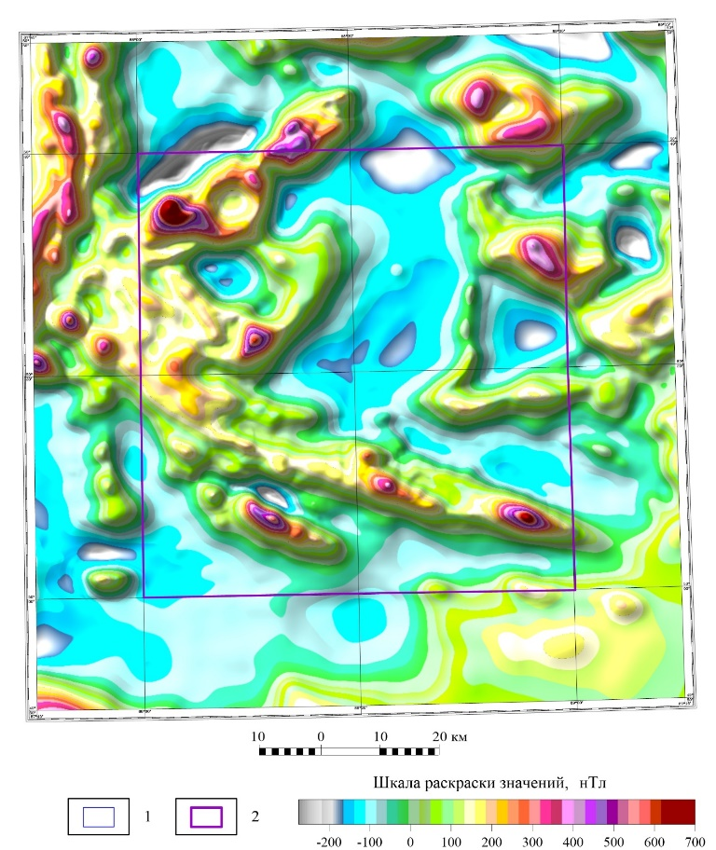
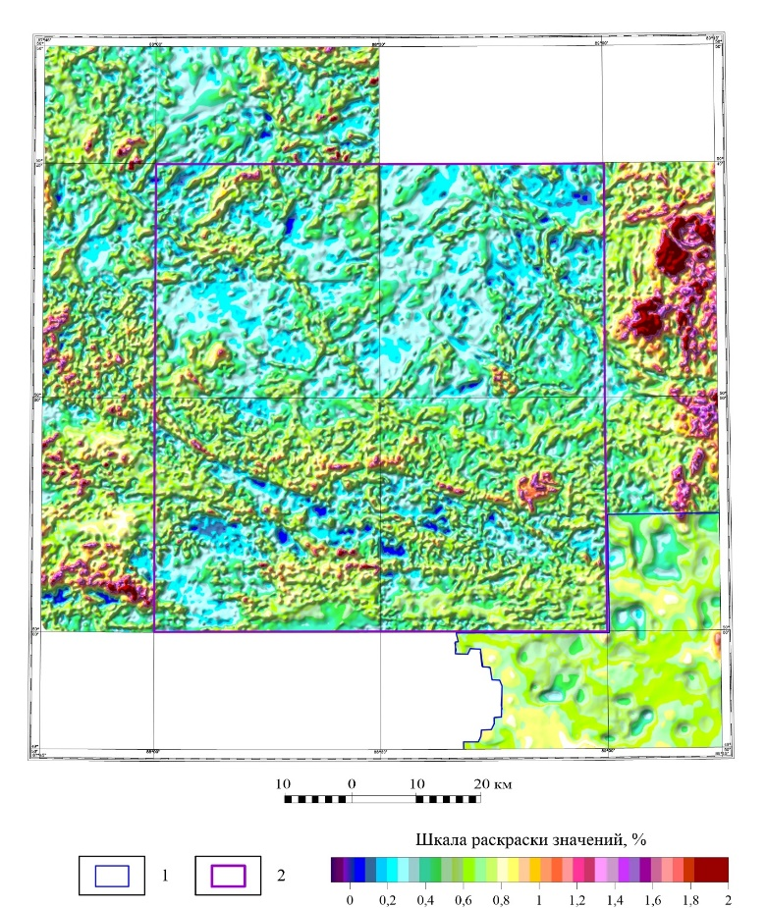
Карта модуля горизонтальной составляющей
градиента поля силы тяжести
3. Построение карт целевых трансформант геофизических полей
Карта региональной составляющей аномального магнитного поля
Карта параметра F=UK/Th
по листу М-45-XVII с обрамлением
27
Notes:
По сводным ЦМ геофизических полей рассчитаны целевые трансформанты, указанные в ТЗ. Для ПСТ и АМП – это горизонтальные и вертикальные составляющие градиентов, локальные и региональные компоненты. Для АГС данных - бинарные отношения, параметр F = UK/Th и карта радиогеохимической зональности.

Slide 28
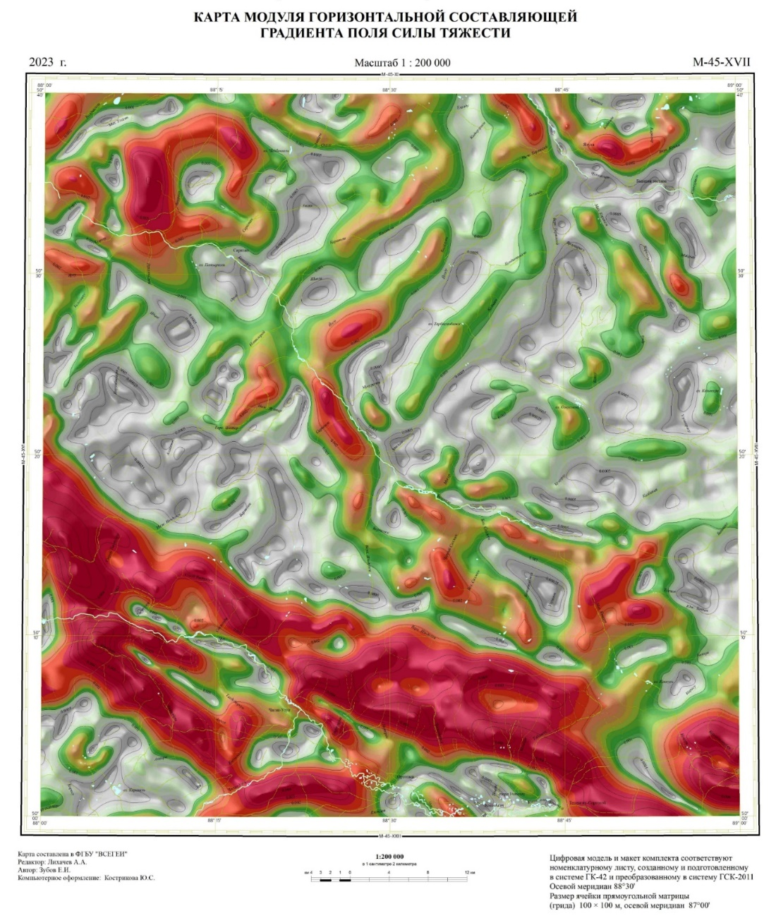
Карта модуля горизонтальной составляющей градиента
поля силы тяжести по листу М-45-XVII с обрамлением
1 - Границы листа М-45-XVII..
28
Notes:
Как и для исходных полей все трансформации рассчитаны по сводным ЦМ на лист с обрамлением (левый слайд) и оформлены в виде Граф. Прил. строго в границах листа (правый слайд). Это модуль горизонтальной составляющей градиента ПСТ.

Slide 29
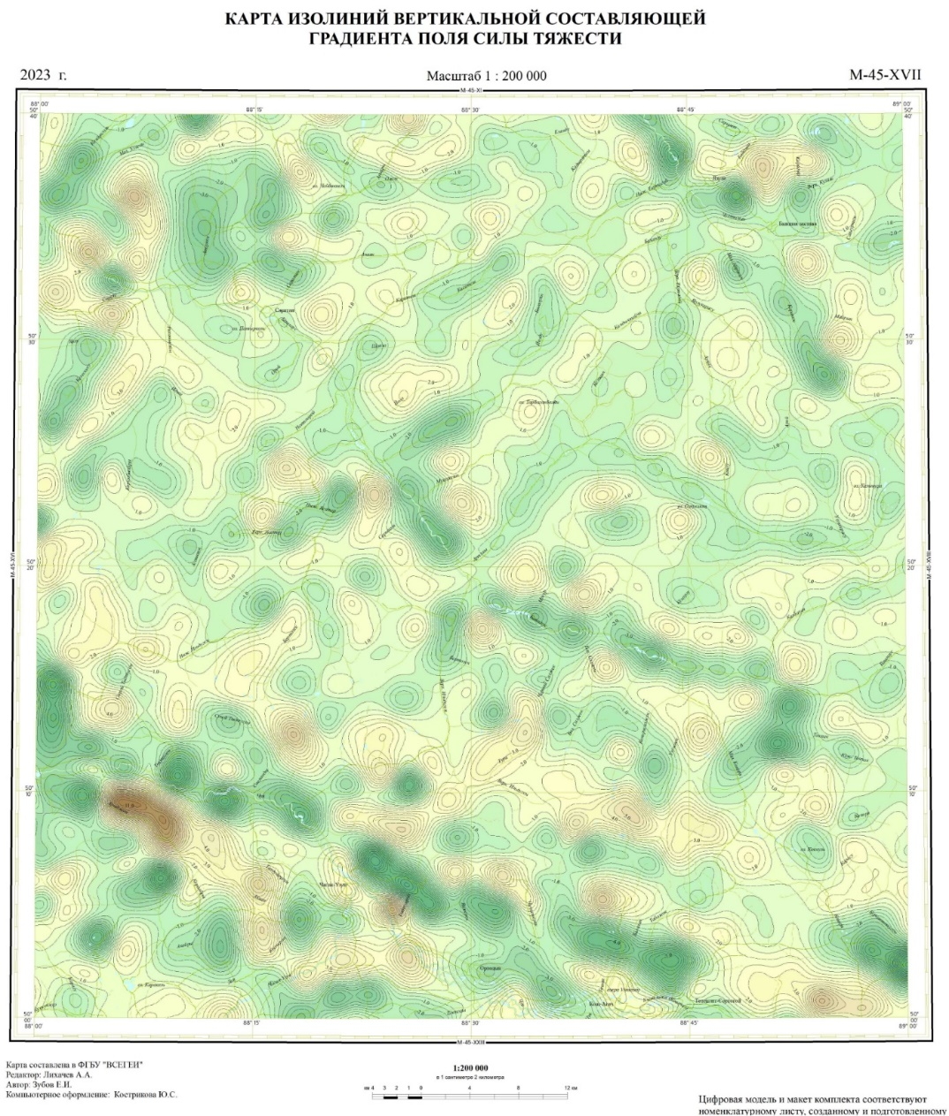
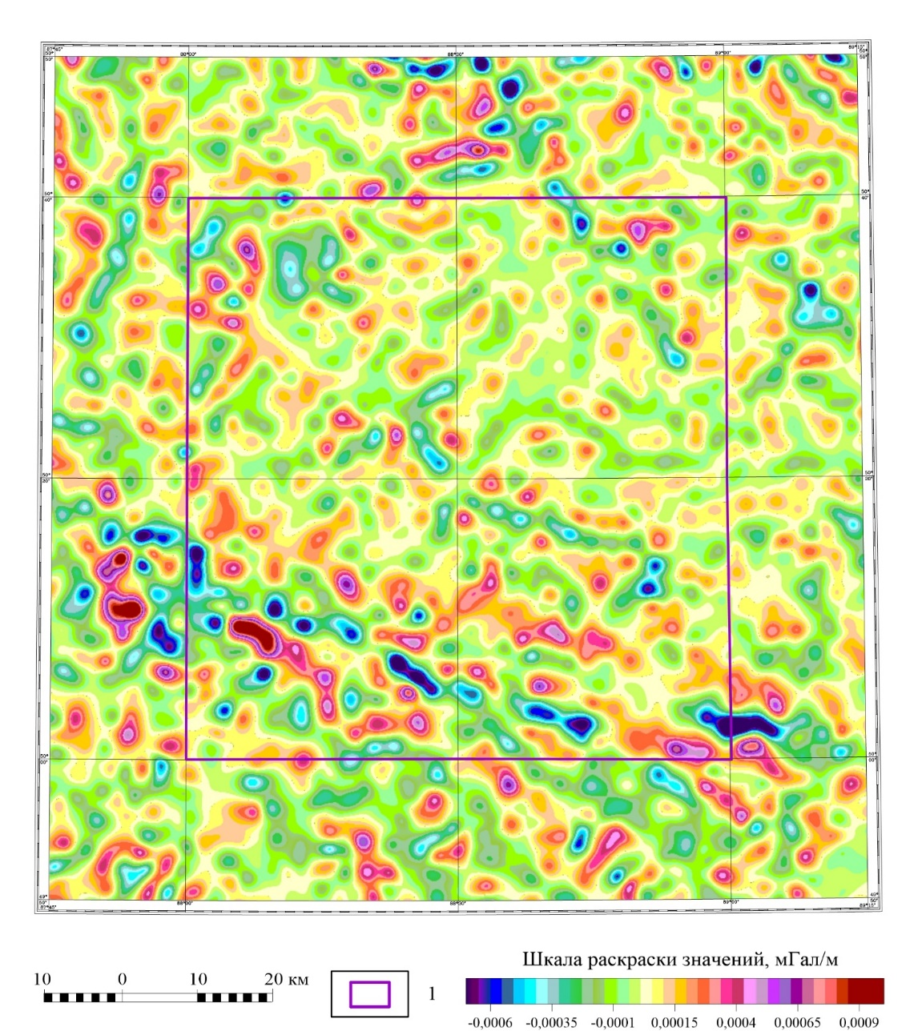
Карта вертикальной составляющей градиента поля силы тяжести
по листу М-45-XVII с обрамлением
Карты его вертикальной компоненты
29
Notes:
Карты его вертикальной компоненты (с обрамлением и без).

Slide 30
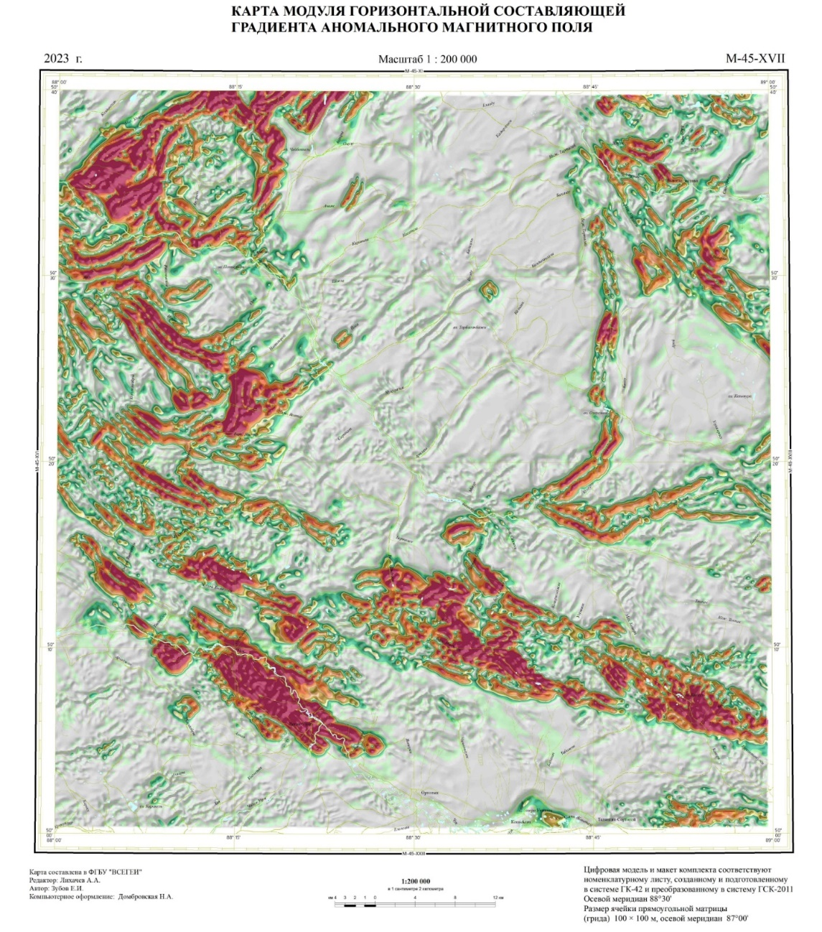
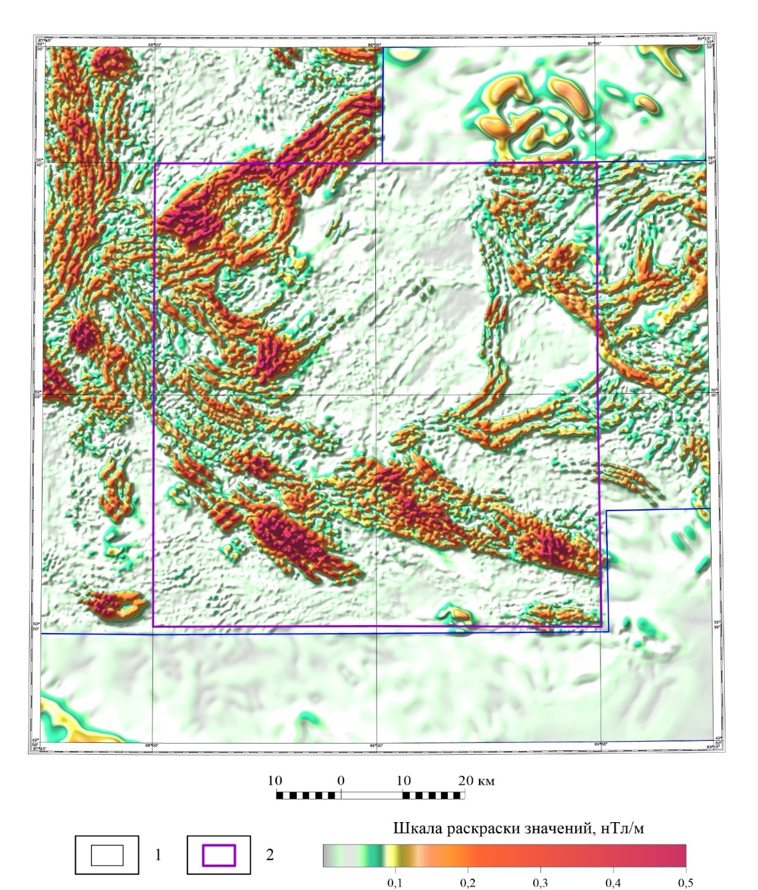
Карта модуля горизонтальной составляющей градиента АМП
по листу М-45-XVII с обрамлением
1 - Контуры разномасштабных АМ съемок;
2 - границы листа М-45-XVII
30
Notes:
Карты модуля горизонтальной составляющей градиента АМП

Slide 31
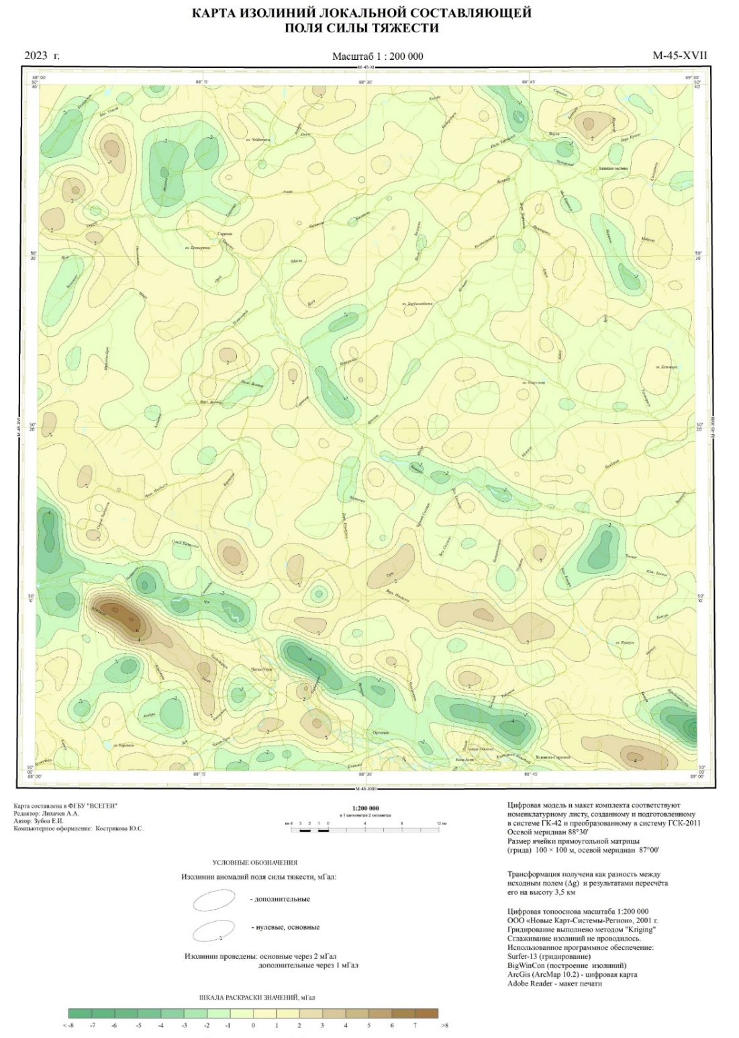
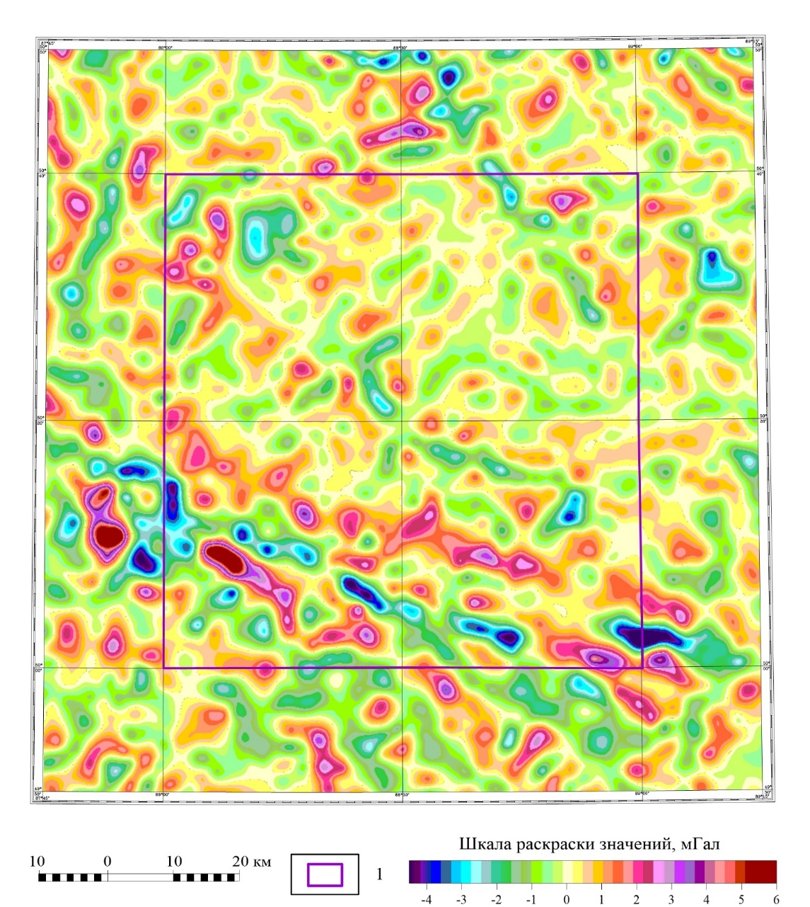
Карта локальной составляющей поля силы тяжести
по листу М-45-XVII с обрамлением
1 - границы листа М-45-XVII
31
21
Notes:
Карта локальной составляющей поля силы тяжести

Slide 32
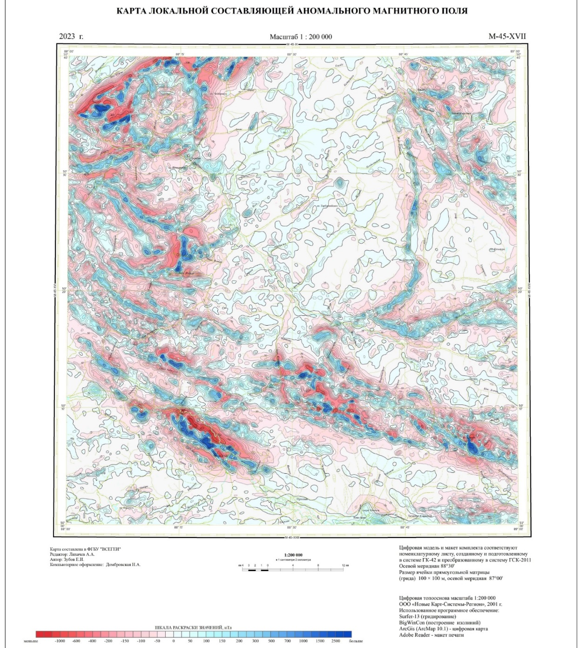
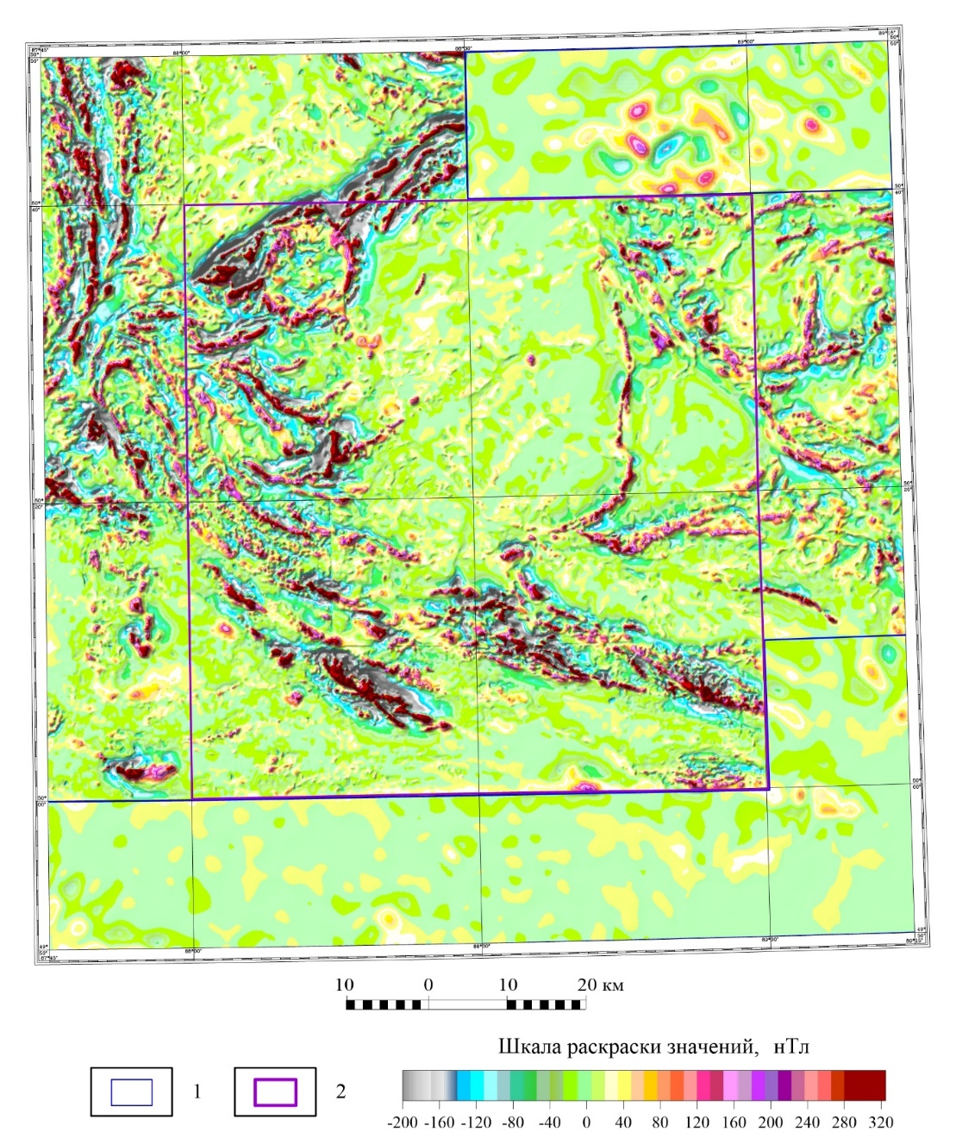
Карта локальной составляющей аномального магнитного поля по листу
М-45-XVII с обрамлением
1 - Контуры разномасштабных АМ съемок;
2 - границы листа М-45-XVII
32
Notes:
Карты локальной составляющей аномального магнитного поля

Slide 33
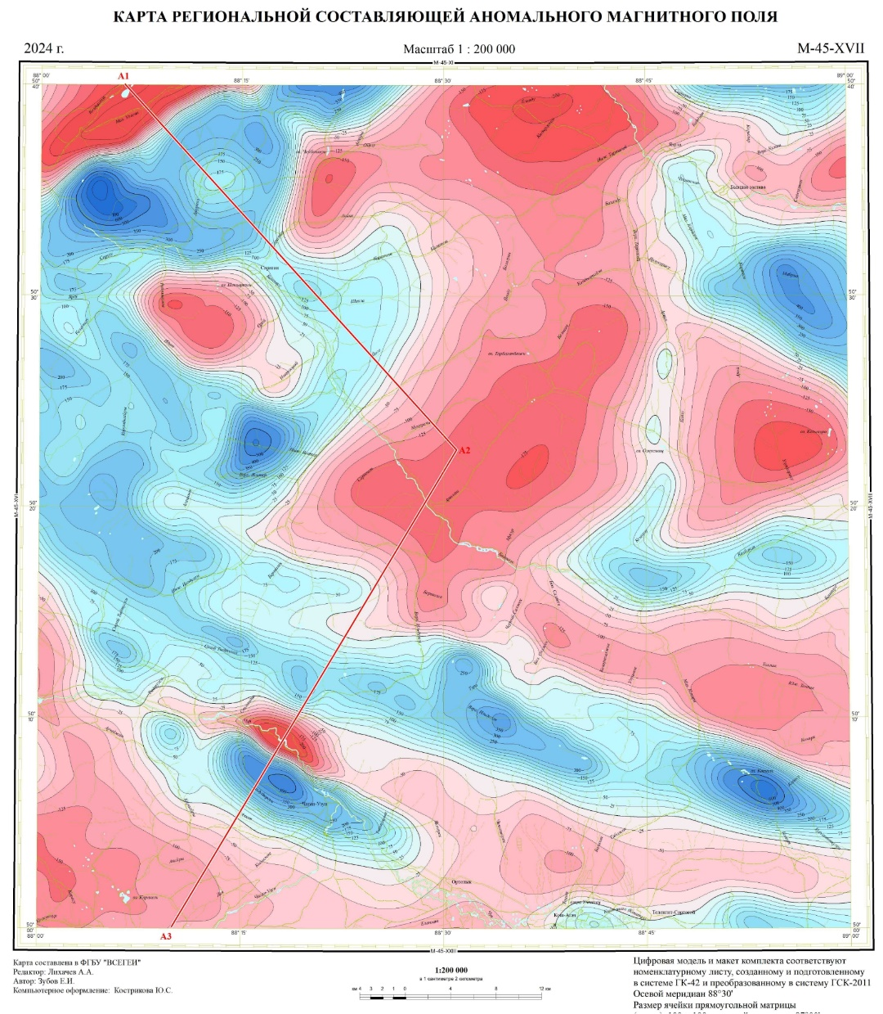
Карта региональной составляющей аномального магнитного поля по листу
М-45-XVII с обрамлением
1 - Контуры разномасштабных АМ съемок;
2 - границы листа М-45-XVII
33
Notes:
Его региональной компоненты (поле, пересчитанное вверх на 1.5 км)

Slide 34
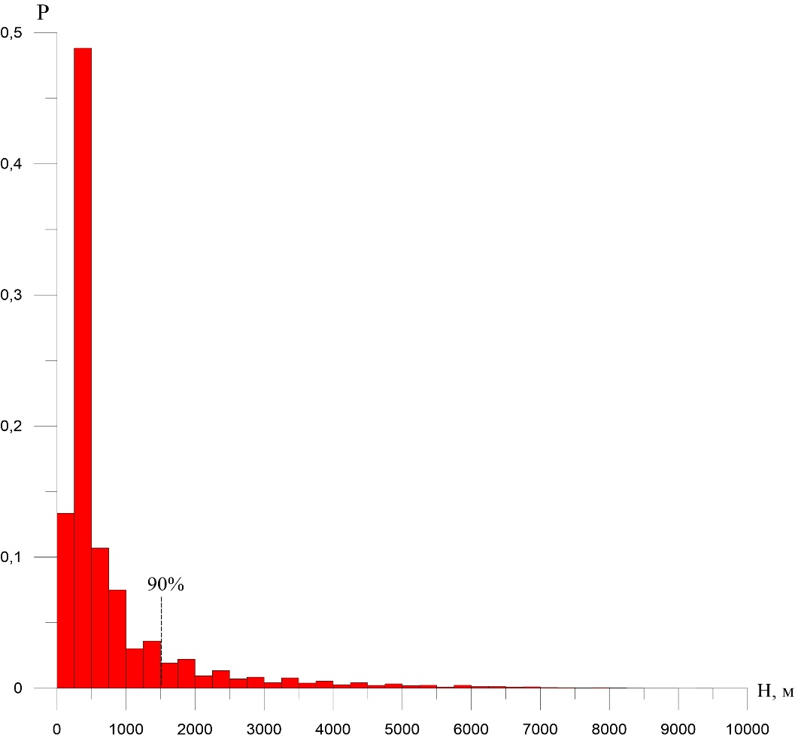
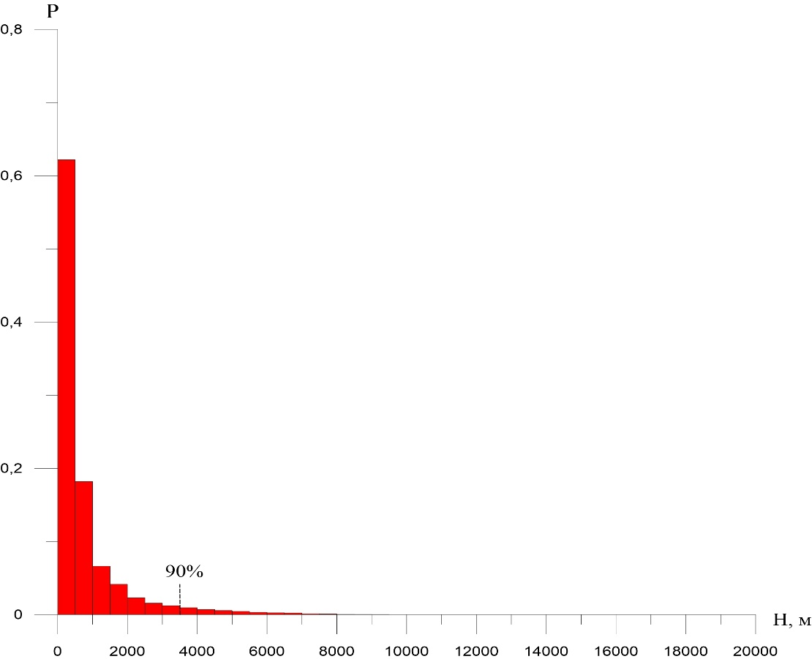
Изменение доли (Р) локальных аномалий АМП (А) и ПСТ (Б) с 10-кратным уменьшением
интенсивности вертикального градиента в экстремальных точках
от высоты пересчета (Н)
А
Б
Для выделения региональных составляющих потенциальных полей использован алгоритм пересчета вверх на заданную высоту (Н), а локальная составляющая определялась как разность исходного поля и его региональной компоненты. Величина Н определялась по результатам анализа гистограмм изменения доли локальных аномалий АМП и ПСТ с 10-кратным уменьшением интенсивности вертикального градиента в зависимости от высоты пересчета. На изучаемой площади 90% магнитных аномалий отвечает этому условию при Н = 1.5 км, а 90% локальных аномалий ПСТ – при Н = 3.5 км. Эти высоты и были использованы для вычисления соответствующих локальных и региональных составляющих.
34
Notes:
Для выделения региональных составляющих потенциальных полей использован алгоритм пересчета вверх на заданную высоту (Н), а локальная составляющая определялась как разность исходного поля и его региональной компоненты. Величина Н определялась по результатам анализа гистограмм изменения доли локальных аномалий АМП и ПСТ с 10-кратным уменьшением интенсивности вертикального градиента в зависимости от высоты пересчета. На изучаемой площади 90% магнитных аномалий отвечает этому условию при Н = 1.5 км, а 90% локальных аномалий ПСТ – при Н = 3.5 км. Эти высоты и были использованы для вычисления соответствующих локальных и региональных составляющих.

Slide 35
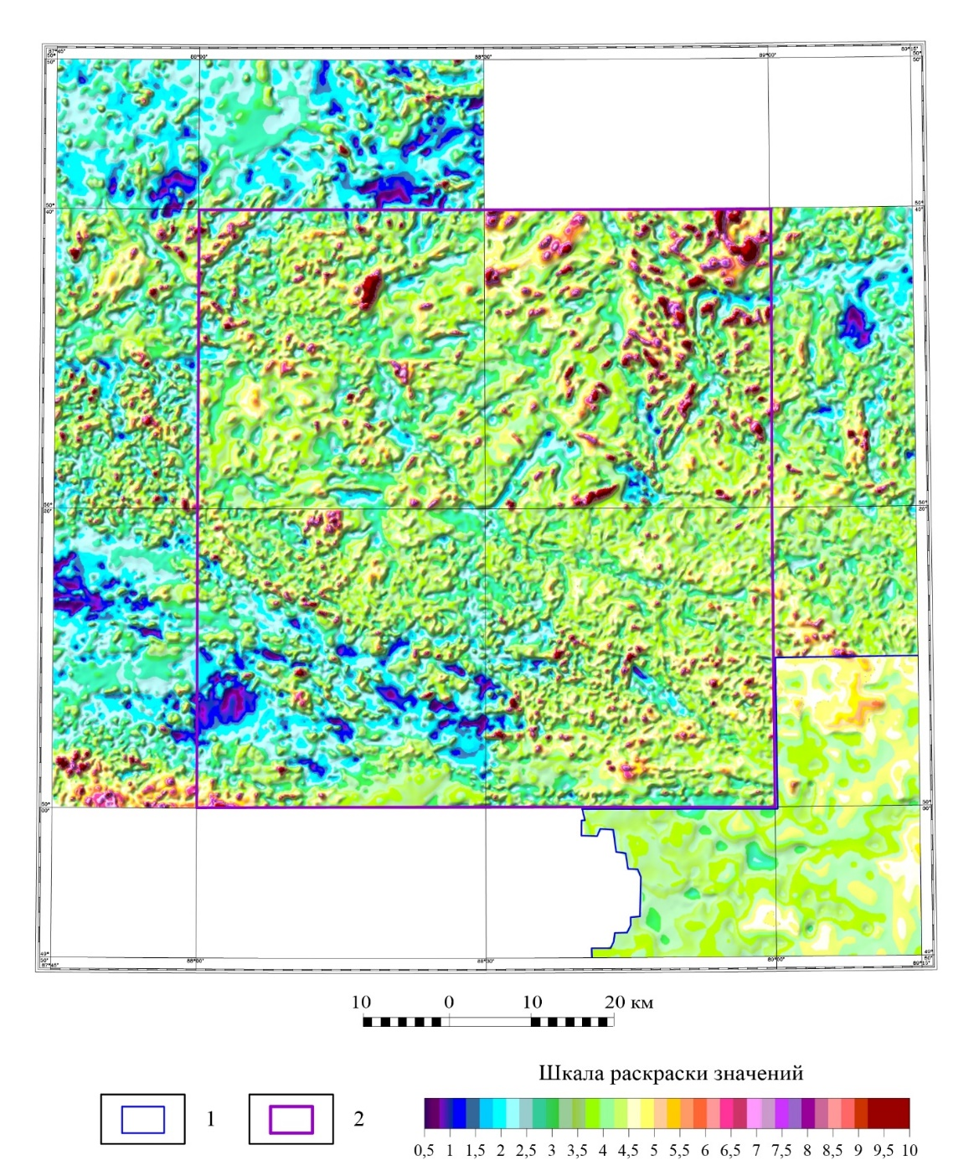
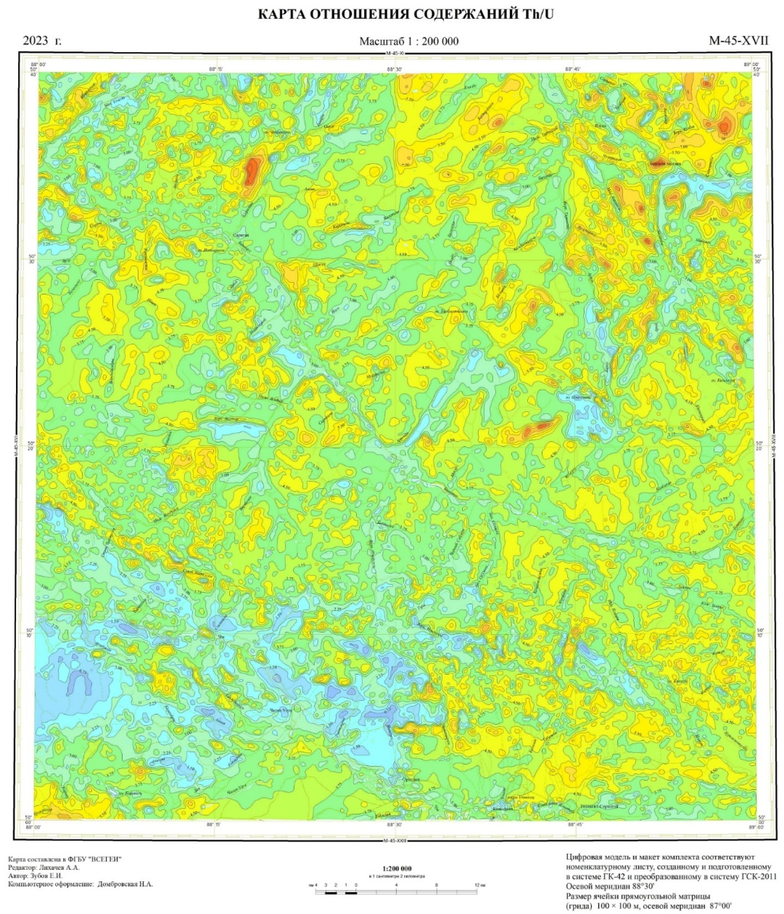
Карта Th / U отношения
по листу М-45-XVII
с обрамлением
1 - Контуры разномасштабных АГС съемок;
2 - границы листа М-45-XVII
35
Notes:
Для АГС данных по сводным ЦМ содержаний РЭ рассчитаны бинарные отношения. На слайде – Th/U по листу с обрамлением (слева) и в пределах листа (справа).

Slide 36
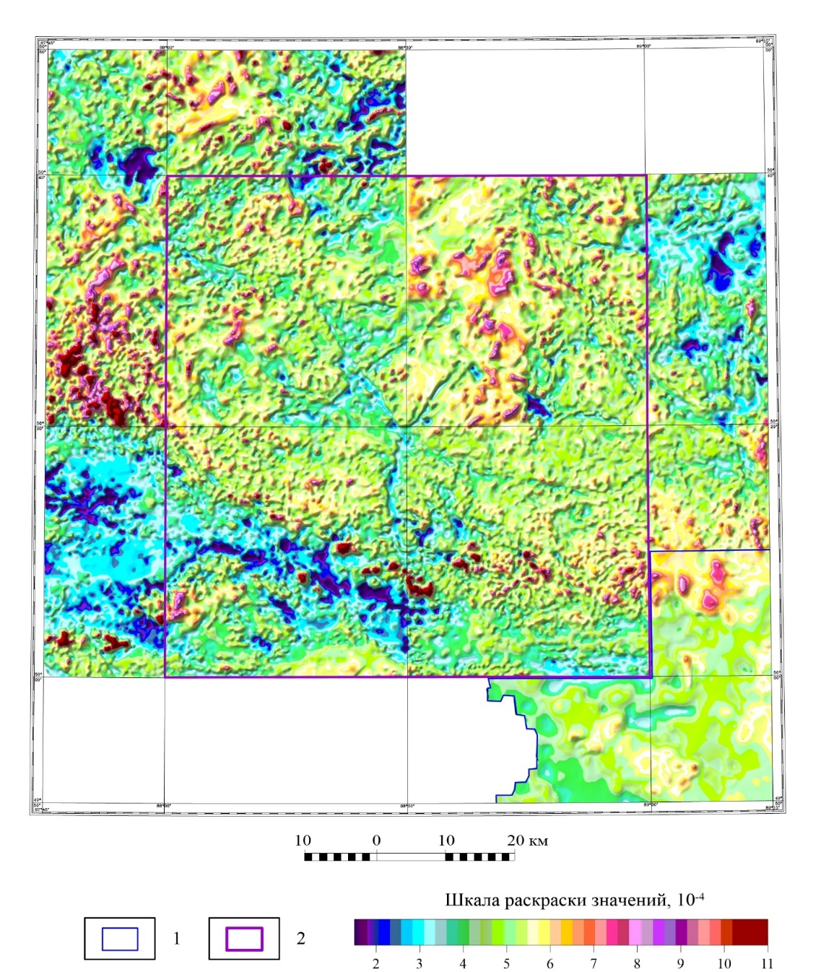
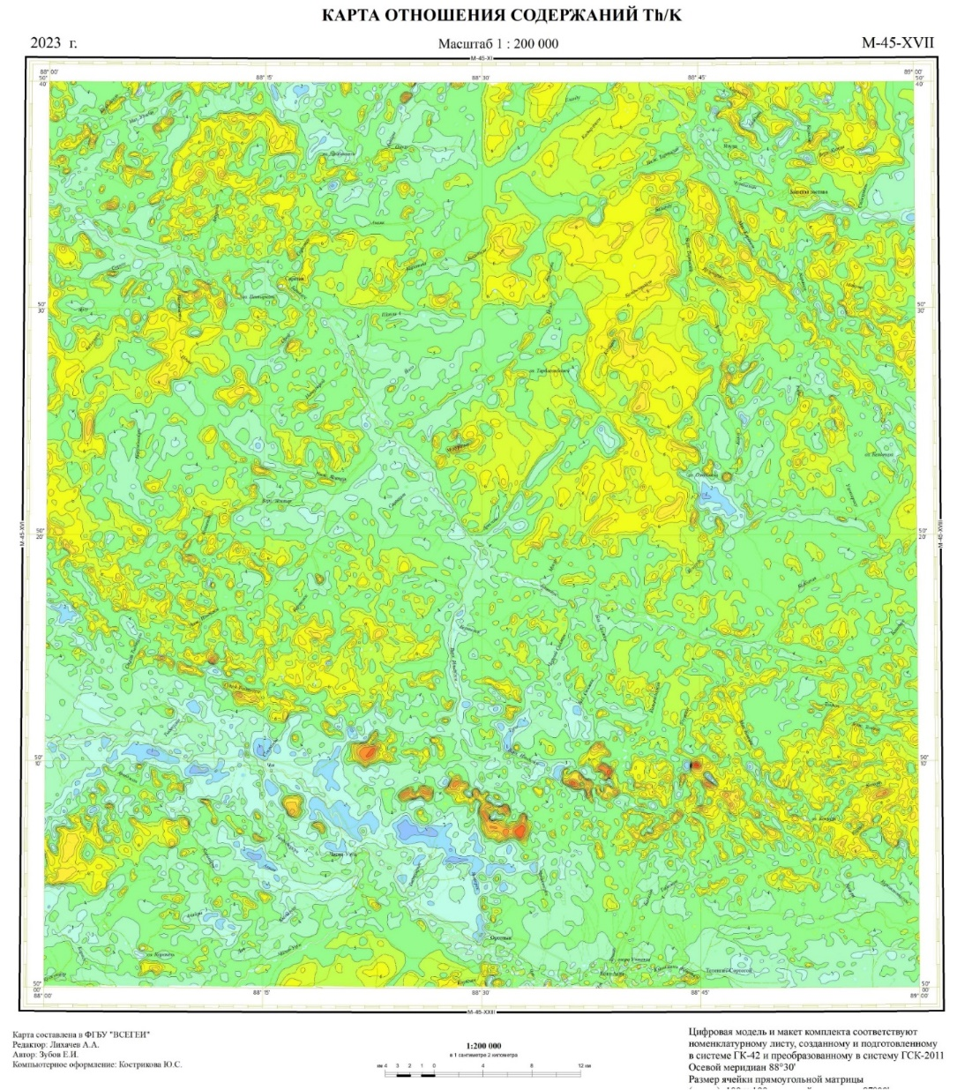
Карта Th / K отношения
по листу М-45-XVII
с обрамлением
1 - Контуры разномасштабных АГС съемок;
2 - границы листа М-45-XVII
36
Notes:
Карта Th/К отношения (с обрамлением и в границах листа).

Slide 37
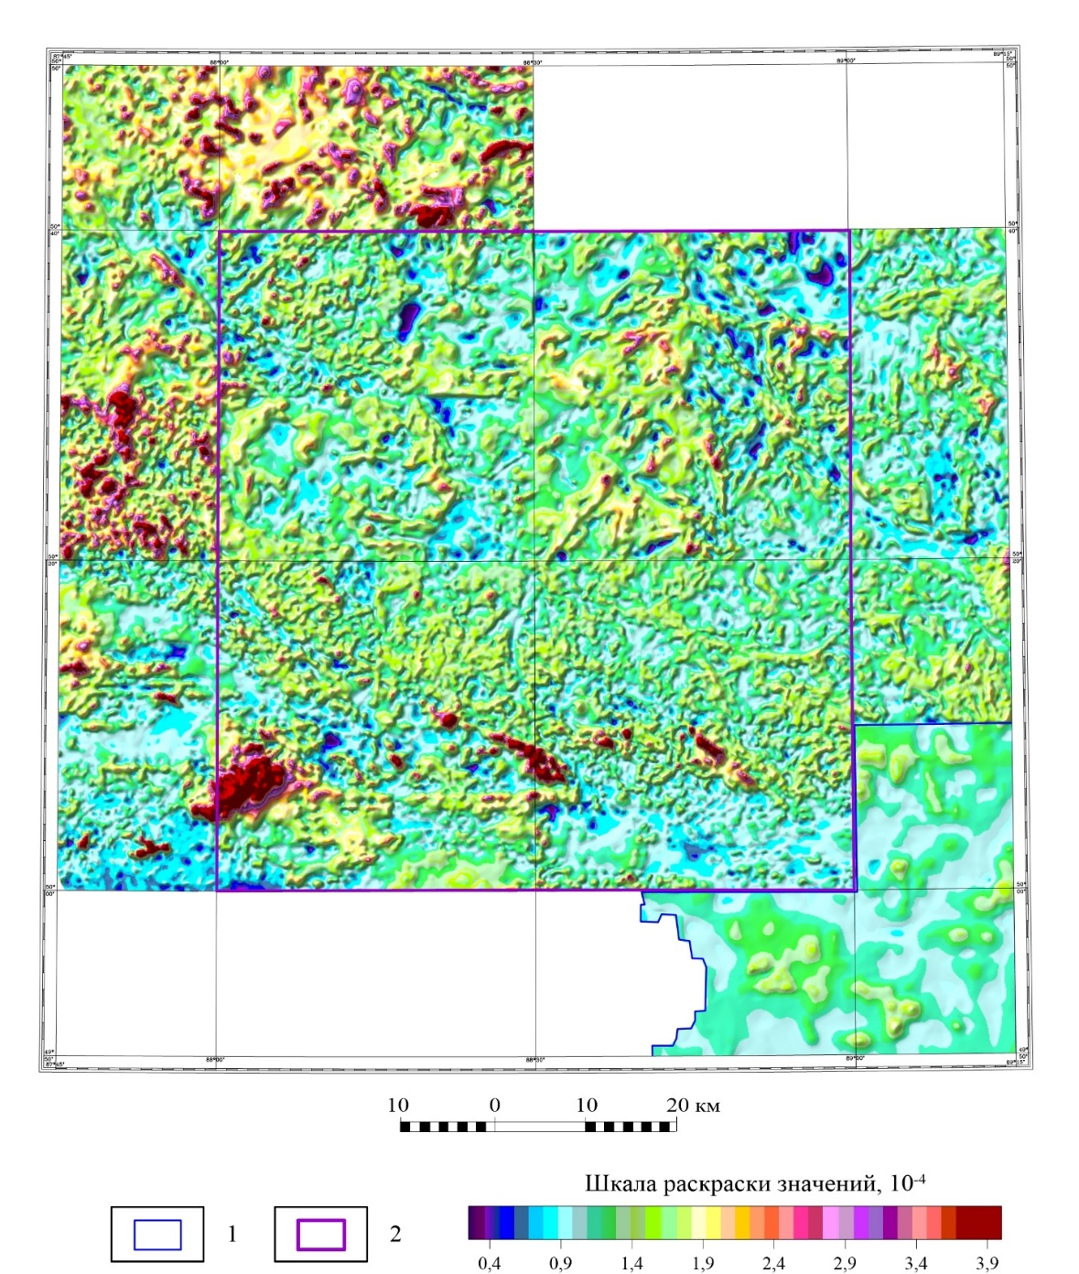
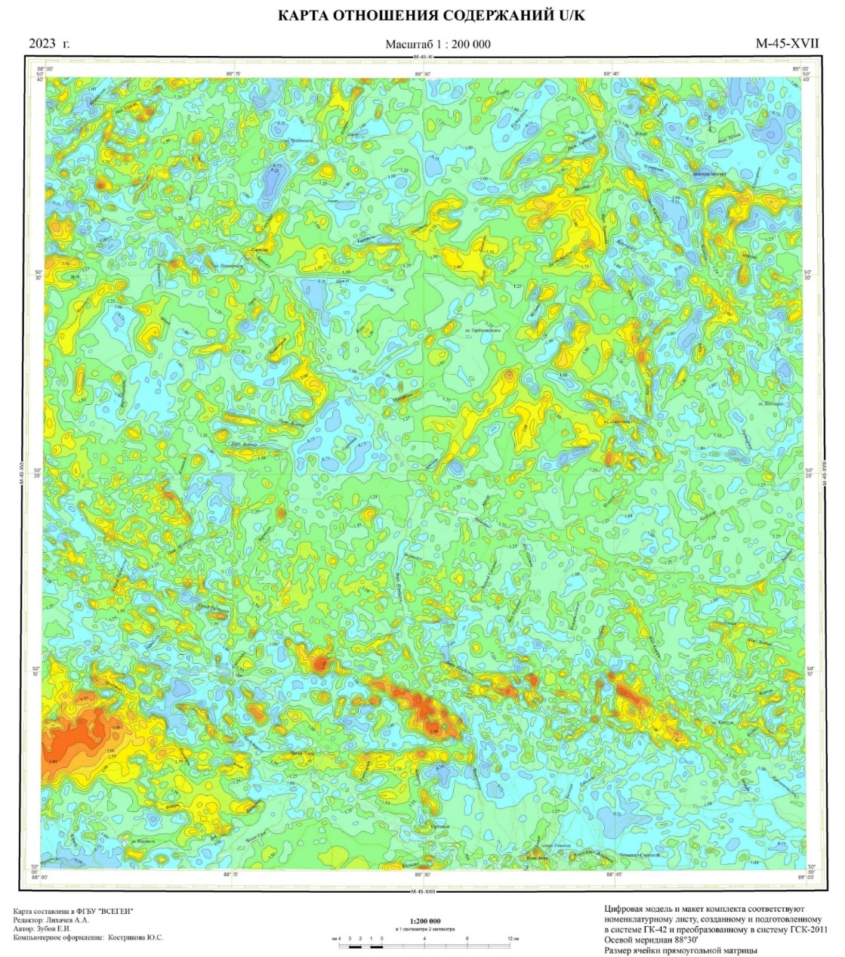
Карта U / K отношения
по листу М-45-XVII
с обрамлением
1 - Контуры разномасштабных АГС съемок;
2 - границы листа М-45-XVII
37
Notes:
Карта U/K отношения

Slide 38
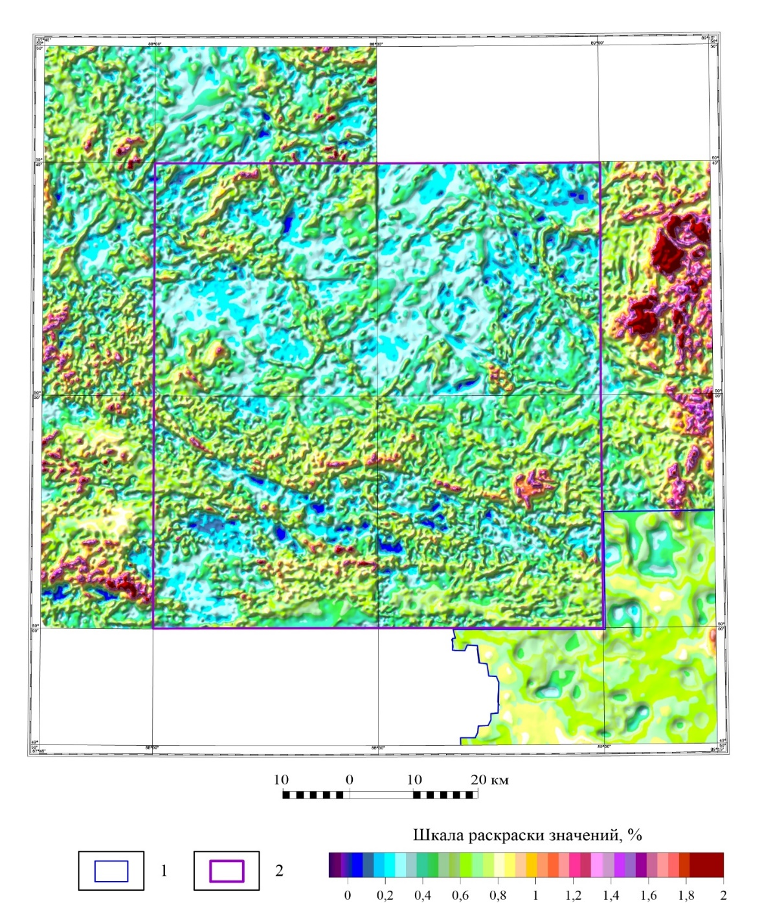
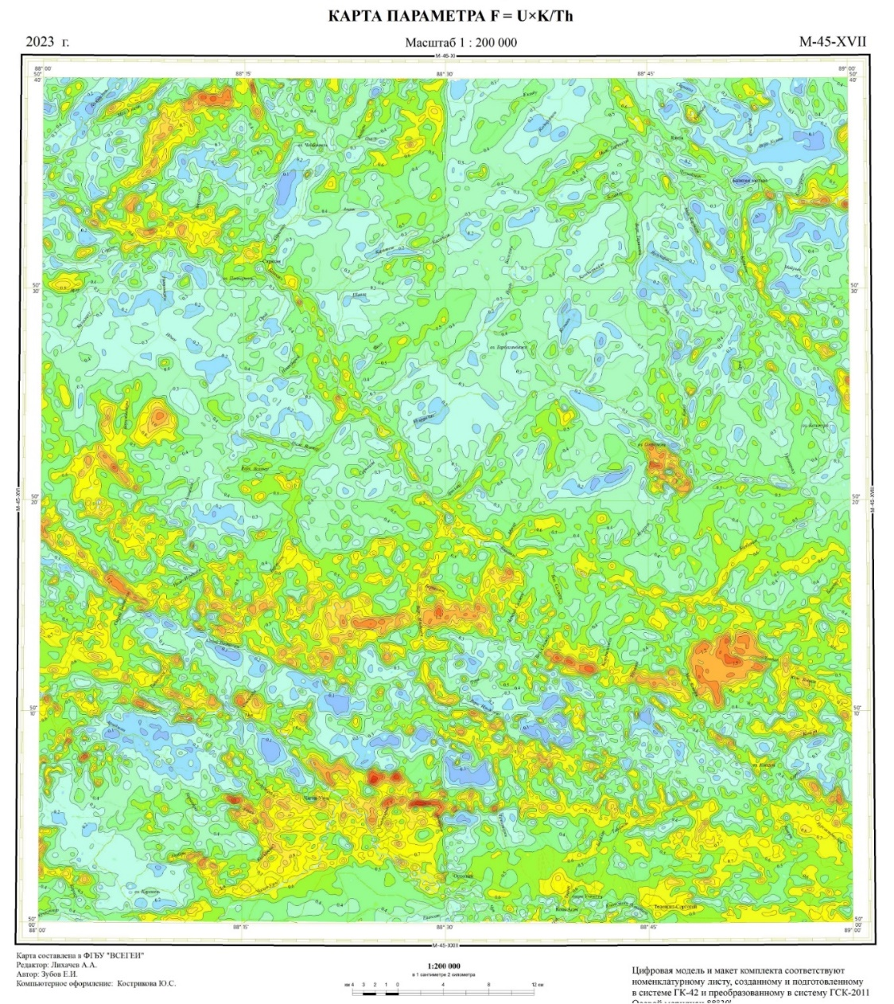
Карта параметра F=UK/Th
по листу М-45-XVII
с обрамлением
1 - Контуры разномасштабных АГС съемок;
2 - границы листа М-45-XVII
38
Notes:
Карта параметра F = UK/Th

Slide 39
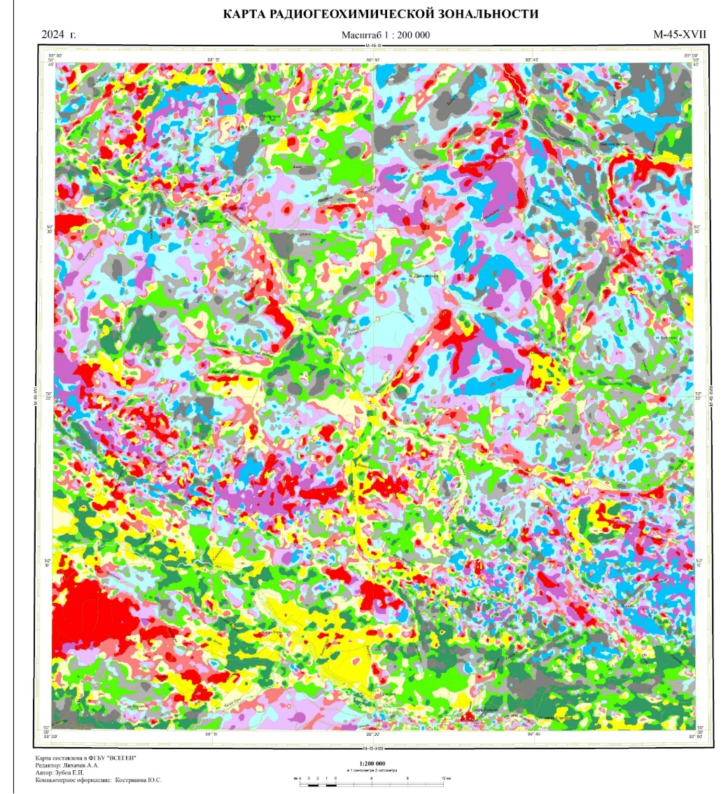
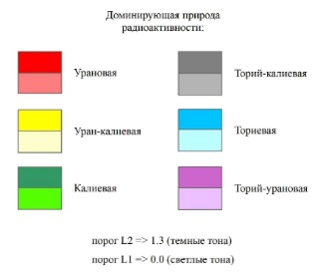
39
Notes:
Карта радиогеохимической зональности.

Slide 40
4. Составление схемы предварительной комплексной интерпретации геофизических данных
структурно-тектонической направленности по листу M-45-XVII
Разломы, выделенные по ГФО, на фоне карты локальной компоненты (А) и линеаментов (Б) аномального магнитного поля
А
Б
Ул
Кум
Кур
Сол
40
Notes:
На схему вынесены уточненные зоны тектонических нарушений, границы интрузивных тел, отдельных стратиграфических подразделений и др. элементы геологического строения, проявленные в геофизических данных. Для картирования разрывных нарушений кроме градиентов потенциальных полей анализировались их локальные составляющие, линеаменты и карты параметров изменчивости содержаний и связей РЭ. Для примера показаны карты лок. компоненты и линеаментов АМП. На них уверенно следятся главные (глубинные) разрывные нарушения, особенно Курайский, а также значительные фрагменты Солжекского (4), Улаганского (6), Кумурлинского (3) разломов, включая его субМ ответвление, трассируемое узким девонским грабеном.
.

Slide 41
Разломы, выделенные по ГФО, на фоне карты региональной
составляющей аномального магнитного поля
А
1 - Разломы (а - главные: 1 - Южный, 2 - Курайский, 3 - Кумурлинский, 4 - Солжекский, 5 - Каракемский, 6 - Улаганский; б - второстепенные). 2 - 5 - Месторождения (а) и рудопроявления (б): 2 - Hg; 3 - Pb, Zn; 4 - Fe; 5 - Ag-Hg, Ag; 6 - 12 - рудопроявления: 6 - Cu; 7 - Au; 8 - Ni, Co; 9 - Be; 10 - Nb; 11 - W.
41
Notes:
Карта региональной компоненты АМП использована как дополнительная информация, причем не только для прослеживания глубинных разломов, но и для картирования зоны контакта отдельных интрузий (например, Атуркольской).

Slide 42
Разломы, выделенные по ГФО на фоне карты локальной компоненты (А) и линеаментов (Б)
поля силы тяжести
А
Б
Ул
Кар
Кур
42
Notes:
В преобразованиях поля силы тяжести, построенного по среднемасштабным (1:200 000) данным, выделенные по (ΔТ)_{а} разрывные нарушения выражены менее отчетливо и фиксируются лишь отдельными фрагментами в пределах наиболее мощных глубинных структур зонами разуплотнения (Каракемский-5, Улаганский-6 разломы) или, напротив, - повышенной плотности (Курайский-2).
При этом лучше, чем в АМП, в северной половине листа в трансформациях (Δg)_{Б} видны СВ направления.
.

Slide 43
Отражение структурно-формационных зон Ортолыкской площади в поле МЭД (А) и на карте региональной радиогеохимической зональности (Б) (по данным, слаженным медианой с окном 2.5 × 2.5 км)
А
Б
Телецко-Чулышманская
Телецко-Чулышманская – Th
Уймено-Лебедская
Уймено-Лебедская - KU
Бийско-Катунская
Бийско-Катунская – U
Улгий-Юстыдская
Улгий-Юстыдская - К
1 - Границы СФЗ и их номера: 1 - Телецко-Чулышманская, 2 - Уймено-Лебедская, 3 - Бийско-Катунская, 4 - Улгий-Юстыдская.
43
Notes:
Для уточнения границ СФЗ, сложенных породами с существенно разным вещественным составом, прежде всего анализировались АГС данные. Как видим, по уровню МЭД Уймено-Лебедская (2) и Бийско-Катунская (3) зоны заметно отличаются от Телецко-Чулышманской (1) и Улгий-Юстыдской (4), а по доминирующей природе р/а каждая зона уникальна: Телецко-Чулышманская (1) – сущ. Th, Улгий-Юстыдская (4) – K, Бийско-Катунская (3) – U, Уймено-Лебедская (2) – KU.
.

Slide 44
Полезные ископаемые Ортолыкской площади, разломы, выделенные по геофизическим данным, и локальные радиогеохимические зоны с калиевой (UK-K-KTh) и урановой (KU-U-UTh) доминантой
1 - Разломы (а - главные: 1 - Южный, 2 - Курайский, 3 - Кумурлинский, 4 - Солжекский, 5 - Каракемский, 6 - Улаганский; б - второстепенные). 2 - 5 - Месторождения (а) и рудопроявления (б): 2 - Hg; 3 - Pb, Zn; 4 - Fe; 5 - Ag-Hg, Ag; 6 - 12 - рудопроявления: 6 - Cu; 7 - Au; 8 - Ni, Co; 9 - Be; 10 - Nb; 11 - W. 12, 13 - Локальные р/х зоны: 12 - с калиевой, 13 - с урановой доминантой.
44
Notes:
Для выявления участков ГТ-МТС изменений анализировались вторичные компоненты р/х поля, вычисленные методом «АРК» по локальным составляющим содержаний РЭ. На рисунке показаны существенно калиевые (UK-K-KTh) и существенно урановые (KU-U-UTh) зоны, с которыми коррелирует большинство известных рудных объектов региона и которые характерны для основных типов рудовмещающих метасоматитов (участков серицитизации, березитизции, грейзенизации, аргиллизации, лиственитизации, скарнирования и др. ГТ-МТС изменений).
Все они вынесены на СКИ вместе с р/х специализированными образованиями, выделенными по полному АГС полю.
.

Slide 45
Схема комплексной интерпретации геофизических данных
45
Notes:
На схеме также показаны выделенные по геофизике разрывные нарушения, уточненные границы СФЗ, локальные магнитные, положительные и отрицательные гравитационные аномалии, идентифицируемые с различными геологическими объектами, не вскрытыми эрозией и выходящими на поверхность (в соответствии с представленной легендой).

Slide 46
Линия разреза
на карте АМП
на карте ПСТ
46
Notes:
Для оценки глубинного строения площади построен геолого-геофизический разрез по линии А1-А2-А3, совпадающей с положением планируемого геологического разреза. Разрез составлен до глубины 6 км по результатам совместного моделирования АМП и ПСТ с помощью программы GM-SYS фирмы GeoSoft. При построении его использовались сведения о физических свойствах горных пород региона.

Slide 47
47
Notes:
Анализируемая глубина выбрана с учетом характера потенциальных полей, чтобы обеспечить их максимальную компенсацию.

Slide 48
Предварительная схема минерагенического районирования
листа М-45-XVII (по А. Л. Пономарёву, 2006)
5. Составление схемы прогноза на профилирующие ПИ (Au, Ag, W)
48
Notes:
Кроме структурной построена прогнозная схема на профилирующие виды ПИ, указанные в ТЗ (Au, Ag и W). Кроме них на изучаемой территории установлены месторождения и проявления Hg, Pb, Zn, Fe, Cu, Ni, Co, Be, Nb, показанные на схеме минерагенического районирования.
Прогноз проводился в 2 этапа. На 1-м - выполнен экспертный анализ особенностей отображения известных рудовмещающих участков в геофизических полях и в их трансформациях и отобраны наиболее информативные признаки

Slide 49
Полезные ископаемые Ортолыкской площади на фоне карты региональной составляющей аномального магнитного поля
Полезные ископаемые Ортолыкской площади на фоне карты энтропии локальной составляющей АМП в окне 2.5 х 2.5 км
1 - Разломы (а - главные: 1 - Южный, 2 - Курайский, 3 - Кумурлинский, 4 - Солжекский, 5 - Каракемский, 6 - Улаганский; б - второстепенные). 2 - 5 - Месторождения (а) и рудопроявления (б): 2 - Hg; 3 - Pb, Zn; 4 - Fe; 5 - Ag-Hg, Ag; 6 - 12 - рудопроявления: 6 - Cu; 7 - Au; 8 - Ni, Co; 9 - Be; 10 - Nb; 11 - W.
28
49
Notes:
Для примера показана карта региональной составляющей аномального магнитного поля, в котором все основные РУ, где широко представлены вулканогенно-терригенные разрезы с базальтами, базитовыми дайками, протрузиями гипербазитовых тел, гранитоидами повышенной основности, мощными зонами ороговикования и скарнирования, ожидаемо отметились повышенными значениями (ΔT)_{a(рег).}
Похожим образом известные месторождения и проявления Ортолыкской площади фиксируются в поле энтропии локальной компоненты (ΔT)_{a}, возрастающей на тех рудовмещающих участках, где проявлены процессы метасоматоза, связанные с разрушением или формированием новых магнитоактивных минералов.

Slide 50
Полезные ископаемые Ортолыкской площади на фоне карты локальной компоненты поля силы тяжести
50
Notes:
В локальной компоненте ПСТ известные рудные объекты фиксируются более дифференцированно, в зависимости от типа оруденения и преобладающих в пределах конкретного рудного поля горных пород. Например, связанные с андезитами талдыдюргунской свиты AuAg(Hg) объекты Коксаирского РУ проявлены положительными аномалиями (Δg)_{Б(лок)}, а золото-кварц-сульфидные, Au-Q-малосульфидные и вольфрамовые кварцево-грейзеновые объекты Тошанского, Чичкитерекского и Атуркольского узлов – в основном отрицательными или близкими к нулю значениями этого параметра.
.

Slide 51
Полезные ископаемые Ортолыкской площади на фоне карты энтропии локальной компоненты поля силы тяжести в окне 5 х 5 км
1 - Разломы (а - главные: 1 - Южный, 2 - Курайский, 3 - Кумурлинский, 4 - Солжекский, 5 - Каракемский, 6 - Улаганский; б - второстепенные). 2 - 5 - Месторождения (а) и рудопроявления (б): 2 - Hg; 3 - Pb, Zn; 4 - Fe; 5 - Ag-Hg, Ag; 6 - 12 - рудопроявления: 6 - Cu; 7 - Au; 8 - Ni, Co; 9 - Be; 10 - Nb; 11 - W.
51
Notes:
В более универсальном поле изменчивости (Е(g_{лок})) повышенными значениями отметились уже практически все рудные объекты, включая полиметаллические, Au- и W-скарновые проявления.

Slide 52
Полезные ископаемые Ортолыкской площади на фоне карты энтропии локальной составляющей содержаний калия
Полезные ископаемые Ортолыкской площади на фоне карты энтропии локальной составляющей содержаний урана
1 - Разломы (а - главные: 1 - Южный, 2 - Курайский, 3 - Кумурлинский, 4 - Солжекский, 5 - Каракемский, 6 - Улаганский; б - второстепенные). 2 - 5 - Месторождения (а) и рудопроявления (б): 2 - Hg; 3 - Pb, Zn; 4 - Fe; 5 - Ag-Hg, Ag; 6 - 12 - рудопроявления: 6 - Cu; 7 - Au; 8 - Ni, Co; 9 - Be; 10 - Nb; 11 - W.
52
Notes:
Под воздействием наложенных процессов возрастает обычно изменчивость и р/м параметров. Это хорошо видно на карте энтропии лок. составляющей содержаний калия, где почти все известные на сегодня рудовмещающие участки, показанные овалами, отметились контрастными и компактными аномалиями. Похожую, но более размытую картину дает аналогичная трансформация поля содержаний урана (правый слайд)

Slide 53
Полезные ископаемые Ортолыкской площади на фоне карты изрезанности вторичной компоненты локальной составляющей содержаний урана в окне 5 х 5 км
Полезные ископаемые Ортолыкской площади на фоне карты изменчивости значений и связей РЭ в окне 5 х 5 км
1 - Разломы (а - главные: 1 - Южный, 2 - Курайский, 3 - Кумурлинский, 4 - Солжекский, 5 - Каракемский, 6 - Улаганский; б - второстепенные). 2 - 5 - Месторождения (а) и рудопроявления (б): 2 - Hg; 3 - Pb, Zn; 4 - Fe; 5 - Ag-Hg, Ag; 6 - 12 - рудопроявления: 6 - Cu; 7 - Au; 8 - Ni, Co; 9 - Be; 10 - Nb; 11 - W.
53
Notes:
и карта изрезанности его вторичной компоненты. Причем рост изменчивости характерен не только для содержаний отдельных элементов, но для структуры их взаимосвязей, особенно вдоль разрывных нарушений и приконтактовых зон, рудоконтролирующие фрагменты которых хорошо видны на карте полного расстояния Махаланобиса (правый слайд).

Slide 54
Карта параметра сходства (ПС) Ортолыкской площади с эталонными объектами оруденения Au-Ag типа
(эталоны – месторождения Коксоир, Отсалар)
Карта ПС Ортолыкской площади с эталонными объектами оруденения Au-Q-S типа с повышенными содержаниями Ag (эталоны – Крест, Западный Янтерек)
1 - Разломы (а - главные: б - второстепенные). 2 - 5 - Месторождения (а) и рудопроявления (б): 2 - Hg; 3 - Pb, Zn; 4 - Fe; 5 - Ag-Hg, Ag; 6 - 12 - рудопроявления: 6 - Cu; 7 - Au; 8 - Ni, Co; 9 - Be; 10 - Nb; 11 - W. 12, 13 – л/х аномалии (а - в рыхлых отложениях; б - в коренных породах): 12 - Au, 13 - Ag. 14 - Коксаирский РУ с эталонными объектами; 15 - перспективные участки
1 - Разломы (а - главные: б - второстепенные). 2 - 5 - Месторождения (а) и рудопроявления (б): 2 - Hg; 3 - Pb, Zn; 4 - Fe; 5 - Ag-Hg, Ag; 6 - 12 - рудопроявления: 6 - Cu; 7 - Au; 8 - Ni, Co; 9 - Be; 10 - Nb; 11 - W. 12, 13 – л/х аномалии (а - в рыхлых отложениях; б - в коренных породах): 12 - Au, 13 - Ag. 14 - перспективные участки и их номера.
54
Notes:
В итоге выполненного анализа для каждого типа оруденения были отобраны наиболее информативные признаки и по ним построены карты ПС, возрастающего на участках, максимально схожих с эталонными объектами. Слева показана карта ПС с известными м-ниями Au-Ag типа (Коксоир, Отсалар), справа – с Au-Q-S проявлениями (Крест, Янтерек).

Slide 55
Карта параметра сходства (ПС) Ортолыкской площади с эталонными объектами оруденения Au-Q-S типа
(эталоны - проявления Тожом, Сарыоюк, Южное, Тошан, Чичкетерек)
Карта ПС Ортолыкской площади с эталонными объектами оруденения золото-кварц-малосульфидного типа
(эталоны – проявленмя Атуркольского РУ)
1 - Разломы (а - главные: б - второстепенные). 2 - 5 - Месторождения (а) и рудопроявления (б): 2 - Hg; 3 - Pb, Zn; 4 - Fe; 5 - Ag-Hg, Ag; 6 - 12 - рудопроявления: 6 - Cu; 7 - Au; 8 - Ni, Co; 9 - Be; 10 - Nb; 11 - W. 12, 13 – л/х аномалии (а - в рыхлых отложениях; б - в коренных породах): 12 - Au, 13 - Ag. 14 - перспективные участки и их номера.
1 - Разломы (а - главные: б - второстепенные). 2 - 5 - Месторождения (а) и рудопроявления (б): 2 - Hg; 3 - Pb, Zn; 4 - Fe; 5 - Ag-Hg, Ag; 6 - 12 - рудопроявления: 6 - Cu; 7 - Au; 8 - Ni, Co; 9 - Be; 10 - Nb; 11 - W. 12, 13 – л/х аномалии (а - в рыхлых отложениях; б - в коренных породах): 12 - Au, 13 - Ag. 14 – Атуркольский РУ; 15 - перспективный участок и его номер.
55
Notes:
Здесь представлены карты ПС с другой группой эталонов Au-Q-S типа, указанной в заголовке (левый слайд), и с объектами Au-Q-малосульфидного типа (правый рисунок).

Slide 56
Карта параметра сходства (ПС) Ортолыкской площади с эталонными объектами оруденения Au- и W-скарнового типа
(эталоны - Атбаши и др. проявления Атуркольского РУ)
Карта ПС Ортолыкской площади с эталонными объектами вольфрамовой кварцево-грейзеновой формации
(эталоны - проявления Атуркольского РУ)
1 - Разломы (а - главные: б - второстепенные). 2 - 5 - Месторождения (а) и рудопроявления (б): 2 - Hg; 3 - Pb, Zn; 4 - Fe; 5 - Ag-Hg, Ag; 6 - 12 - рудопроявления: 6 - Cu; 7 - Au; 8 - Ni, Co; 9 - Be; 10 - Nb; 11 - W. 12, 13 – л/х аномалии (а - в рыхлых отложениях; б - в коренных породах): 12 - Au, 13 - Ag. 14 - W. 15 - Атуркольский РУ; 16 – ПУ и их номера.
1 - Разломы (а - главные: б - второстепенные). 2 - 5 - Месторождения (а) и рудопроявления (б): 2 - Hg; 3 - Pb, Zn; 4 - Fe; 5 - Ag-Hg, Ag; 6 - 12 - рудопроявления: 6 - Cu; 7 - Au; 8 - Ni, Co; 9 - Be; 10 - Nb; 11 - W. 12, 13 – л/х аномалии (а - в рыхлых отложениях; б - в коренных породах): 12 - Au, 13 - Ag. 14 – Атуркольский РУ; 15 - перспективные участки и их номера.
56
Notes:
На этом слайде показаны карты ПС с эталонами Атуркольского РУ. Слева - Au- и W-скарнового типа, справа - вольфрамовой кварцево-грейзеновой формации.

Slide 57
Карта параметра сходства (ПС) Ортолыкской площади с эталонными объектами редкометалльной пегматитовой формации (проявления Be и Nb Сорулинского РУ)
по геофизическим данным
1 - Разломы (а - главные: 1 - Южный, 2 - Курайский, 3 - Кумурлинский, 4 - Солжекский, 5 - Каракемский, 6 - Улаганский; б - второстепенные). 2 - 5 - Месторождения (а) и рудопроявления (б): 2 - Hg; 3 - Pb, Zn; 4 - Fe; 5 - Ag-Hg, Ag; 6 - 12 - рудопроявления: 6 - Cu; 7 - Au; 8 - Ni, Co; 9 - Be; 10 - Nb; 11 - W; 12 - литохимические аномалии Ве в рыхлых отложениях. 13- Сорулинский РУ; 14 - перспективные участки и их номера.
57
Notes:
Кроме отмеченных типов оруденения по итогам рассмотрения в Роснедра результатов работ за 9 месяцев было предложено оценить перспективы площади на выявление объектов редкометалльной пегматитовой формации. Соответствующая карта представлена на слайде. По ней уточнены контуры 5-го и 9-го ПУ и дополнительно выделен 12-й. Все они связаны с выходами гранитов кубадринского комплекса, благоприятного на выявление Be, Ta-Nb и, возможно, Li оруденения.

Slide 58
Схема прогноза Ортолыкской площади на профилирующие типы
полезных ископаемых по геофизическим данным
1 - Разломы (а - главные: б - второстепенные). 2 - 5 - Месторождения (а) и рудопроявления (б): 2 - Hg; 3 - Pb, Zn; 4 - Fe; 5 - Ag-Hg, Ag; 6 - 12 - рудопроявления: 6 - Cu; 7 - Au; 8 - Ni, Co; 9 - Be; 10 - Nb; 11 - W. 12 - 16 - Основные минерагенические таксоны; 12 – минерагени-ческие области: Западно-Саянская (1. Fe, Au, Mo, Be / PZ2-MZ1), Алтае-Кузнецко-Северо-саянская (2. Au, Fe, Hg / PZ1-MZ1), Салаиро-Алтайская (3. Pb, Zn, Au, Hg / PZ1-MZ1); 13 - рудные зоны: Курайская (2.1 Hg, Au), Бель-гебашская (3.1 Pb, Zn, Ag, Au); Улгий-Юстыдская (4 Ag, Sb, Bi, Co, W, Mo, Cu, Au / PZ1-MZ1); 14 - прогнозируемые РУ: Атур-кольский (1.0.1 Au), Сурулинский (1.0.2 Ta, Nb, Be), Кокоринский (1.0.3 Fe, Au, Cu), Арыджанский (2.0.1 Pb, Zn), Сокпанды-Чички-терекский (2.1.1 Au, Ag), Тошанский (2.1.2 Au), Чаганузунский (2.1.3 Hg), Коксаирский (4.0.1 Ag, Hg, Au); 15 - перспективная Тыдту-гемская площадь (2.1.0.1 Au, Cu); 16 - 18 – л/х аномалии (а - в рыхлых отложениях; б - в коренных породах): 16 - Au, 17 - Ag, 18 - W.19, 20 - Перспективные участки: 19 - 1-й очереди, 20 - 2-й очереди; 21 - аномальные участки с эталонными объектами.
Au
Ag
58
Notes:
На основе рассмотренных частных карт построена сводная схема прогноза на основные типы ПИ с намеченными ПУ и л/х аномалиями Au, Ag, Ве и W, взятыми с карты Плешановой В. М. (АО «Сибирское ПГО», 2024 г.). Анализ показал, сто значительная часть ореолов ПС на юге Ортолыкской площади совпадает с л/х аномалиями указанных элементов. Например, ПУ-1 полностью закрыт ореолами Au и Ag (показаны пунктиром).

Slide 59
Схема прогноза Ортолыкской площади на профилирующие типы
полезных ископаемых по геофизическим данным
1 - Разломы (а - главные: б - второстепенные). 2 - 5 - Месторождения (а) и рудопроявления (б): 2 - Hg; 3 - Pb, Zn; 4 - Fe; 5 - Ag-Hg, Ag; 6 - 12 - рудопроявления: 6 - Cu; 7 - Au; 8 - Ni, Co; 9 - Be; 10 - Nb; 11 - W. 12 - 16 - Основные минерагенические таксоны; 12 - минерагенические области: Западно-Саянская (1. Fe, Au, Mo, Be / PZ2-MZ1), Алтае-Кузнецко-Северосаянская (2. Au, Fe, Hg / PZ1-MZ1), Салаиро-Алтайская (3. Pb, Zn, Au, Hg / PZ1-MZ1); 13 - рудные зоны: Курайская (2.1 Hg, Au), Бельгебашская (3.1 Pb, Zn, Ag, Au); Улгий-Юстыдская (4 Ag, Sb, Bi, Co, W, Mo, Cu, Au / PZ1-MZ1); 14 - прогнозируемые рудные узлы: Атуркольский (1.0.1 Au), Сурулинский (1.0.2 Ta, Nb, Be), Кокоринский (1.0.3 Fe, Au, Cu), Арыджанский (2.0.1 Pb, Zn), Сокпанды-Чичкитерекский (2.1.1 Au, Ag), Тошанский (2.1.2 Au), Чаганузунский (2.1.3 Hg), Коксаирский (4.0.1 Ag, Hg, Au); 15 - перспективная Тыдтугемская площадь (2.1.0.1 Au, Cu); 16 - 18 - литохимические аномалии (а - в рыхлых отложениях; б - в коренных породах): 16 - Au, 17 - Ag, 18 - W.19, 20 - Перспективные участки: 19 - 1-й очереди, 20 - 2-й очереди; 21 - аномальные участки с эталонными объектами.
Au
59
Notes:
Участки 2 и 6 также подтверждаются геохимической аномалией золота, причем установленной в коренных породах (синий пунктир, охватывающий весь 2-й участок и большую часть 6-го).

Slide 60
Схема прогноза Ортолыкской площади на профилирующие типы
полезных ископаемых по геофизическим данным
1 - Разломы (а - главные: б - второстепенные). 2 - 5 - Месторождения (а) и рудопроявления (б): 2 - Hg; 3 - Pb, Zn; 4 - Fe; 5 - Ag-Hg, Ag; 6 - 12 - рудопроявления: 6 - Cu; 7 - Au; 8 - Ni, Co; 9 - Be; 10 - Nb; 11 - W. 12 - 16 - Основные минерагенические таксоны; 12 - минерагенические области: Западно-Саянская (1. Fe, Au, Mo, Be / PZ2-MZ1), Алтае-Кузнецко-Северосаянская (2. Au, Fe, Hg / PZ1-MZ1), Салаиро-Алтайская (3. Pb, Zn, Au, Hg / PZ1-MZ1); 13 - рудные зоны: Курайская (2.1 Hg, Au), Бельгебашская (3.1 Pb, Zn, Ag, Au); Улгий-Юстыдская (4 Ag, Sb, Bi, Co, W, Mo, Cu, Au / PZ1-MZ1); 14 - прогнозируемые рудные узлы: Атуркольский (1.0.1 Au), Сурулинский (1.0.2 Ta, Nb, Be), Кокоринский (1.0.3 Fe, Au, Cu), Арыджанский (2.0.1 Pb, Zn), Сокпанды-Чичкитерекский (2.1.1 Au, Ag), Тошанский (2.1.2 Au), Чаганузунский (2.1.3 Hg), Коксаирский (4.0.1 Ag, Hg, Au); 15 - перспективная Тыдтугемская площадь (2.1.0.1 Au, Cu); 16 - 18 - литохимические аномалии (а - в рыхлых отложениях; б - в коренных породах): 16 - Au, 17 - Ag, 18 - W.19, 20 - Перспективные участки: 19 - 1-й очереди, 20 - 2-й очереди; 21 - аномальные участки с эталонными объектами.
Au
60
Notes:
Это относится и к ПУ-3, ЮВ фланг которого полностью перекрыт аномалией золота в коренных породах, уходящей далее к востоку, где значения ИПС также сравнительно высоки. Связь с г/х аномалиями учитывалась при разделении намеченных ПУ на объекты 1-й и 2-й очереди. Всего выделено 7 участков 1-й очереди и 5 – 2-й.

Slide 61
61
Notes:
На базе сводной схемы составлена итоговая прогнозная карта, оформленная в ГИС-формате в виде отдельного графического приложения.

Slide 62
Формирование цифровой базы средне-крупномасштабных
аэрогеофизических и гравиметрических данных
Вся полученная и обработанная геофизическая информация собрана в базе данных (папка DATA), структурированной в соответствии с нормативными документами по созданию ГФО ГГК-200/2. Данные представлены в виде трех информационных уровней (ИУ):
1-й уровень (папка «Level_1») – исходные данные геофизических полей (сканированные /формат JPG/ и оцифрованные /SHP/ карты изолиний АМП, МЭД, U, Th, K масштаба 1:25 000 по участкам 3 – 5 /Рис.12а/ и участку 2 /Рис.12б/ м-ба 1:200000; матрица (ΔТ)_{а} (GRD) по листу М-45-XVII с обрамлением из БД ГФО ГГК-1000/3 листа М-45; петрофизические данные (физические свойства горных пород региона) в табличном виде в формате DOC.
2-й уровень (папка «Level_2») – увязанные исходные аэрогеофизические данные по участкам съёмок в виде матриц (ΔТ)_{а}, МЭД, U, Th, K формата GRD;
3-й уровень (папка «Level_3» / «Base») – итоговые сводные цифровые модели геофизических полей (матрицы Δg_{Б}, (ΔТ)_{а}, МЭД, U, Th, K) и их трансформант формата GRD (с обрамлением в один лист масштаба 1:50 000).
3-й уровень (папка «Level_3» / «Norm») – цифровая модель нормального магнитного поля Земли эпохи 1965 г (модель ВСЕГЕИ) в границах номенклатурного листа с обрамлением в один лист масштаба 1:50 000.
62
Notes:
Вся полученная и обработанная геофизическая информация собрана в базе данных (папка DATA), включающей три информационных уровня:
1-й уровень – исходные (сканированные архивные карты геофизических полей по участкам съемки) и результаты их оцифровки.
2-й уровень – увязанные аэрогеофизические данные по участкам съёмок в виде матриц формата GRD.
3-й уровень – итоговые сводные цифровые модели геофизических полей и их трансформант формата GRD (с обрамлением в один лист масштаба 1:50 000).

Slide 63
Полученные результаты:
Составлены и уточнены картограммы и каталоги геофизической изученности по листу M-45-XVII (Ортолыкская площадь).
Собраны и оцифрованы фондовые, архивные и опубликованные геофизические материалы по изучаемой площади и смежным территориям.
Подготовлена геофизическая основа в комплектности:
карты геофизических полей (аномального магнитного /АМП/; содержаний урана, тория, калия; мощности экспозиционной дозы суммарного гамма-излучения; поля силы тяжести /ПСТ/);
карты целевых трансформант геофизических полей (градиентов, локальных составляющих ПСТ и АМП; бинарных отношений радиоактивных элементов, радиогеохимической зональности и др.);
схемы предварительной комплексной интерпретации структурно-тектонической и прогнозной направленности;
геолого-геофизический разрез вдоль линии геологического разреза;
карта АМП и схема гравитационных аномалий масштаба 1:500 000;
структурированный массив геофизических материалов (База Данных), составленный в соответствии с нормативными требованиями;
Объяснительная записка.
4. Составлены Информационные отчеты (квартальные и годовой).
5. Подготовлены разделы к итоговому геологическому отчету.
63
Notes:
Согласно ТЗ предусматривалось решение следующих основных задач:
1. Составление картограмм и каталогов геофизической изученности по листу M-45-XVII.
2. Оцифровка фондовых геофизических материалов по изучаемой площади и смежным территориям.
3. Подготовка геофизической основы, включающей:
- карты геофизических полей и их трансформант, указанных в ТЗ;
- схемы предварительной комплексной интерпретации структурно-тектонической и прогнозной направленности;
- геолого-геофизический разрез вдоль линии геологического разреза;
- структурированную Базу Данных, составленную в соответствии с нормативными требованиями

Slide 64
ФГБУ «Институт Карпинского»
Спасибо за внимание
Зубов Е. И.
Степанов К. И.
Лохов Д. К.
Домбровская Н. А.
Кострикова Ю. С.
Васильева С. И.

Slide 65
Наземные ГФ работы, охватывающие период с 1945 по 1991 года, сосредоточены на юге площади вдоль Курайского разлома. Использовались МР, ЭС, шпуровая ртутометри-ческая съемка, ЭР методами ВЭЗ, СГ, ЕП, ВП, симметричного профилирования и др.
1 - участки наземных магнитометрических и электроразведочных работ м-ба
1 : 5 000 - 1 : 50 000, их номера на схеме и в таблице 1.4; 2 - участки внемасштабных наземных геофизических работ, их номера на схеме и в таблице 1.4; 3 - площадь листа М-45-XVII.
Notes:
Наземные ГФ работы, охватывающие период с 1945 по 1991 года, сосредоточены на юге площади вдоль Курайского разлома. Использовались МР, ЭС, шпуровая ртутометрическая съемка, ЭР методами ВЭЗ, СГ, ЕП, ВП, симметричного профилирования и др.

Slide 66
Таблица 1.4
Характеристика изученности листа M-45-XVII наземными магнитными и электроразведочными съёмками
№ | Название отчета; авторы отчета, наименование организации, проводившей съемку | Год отчёта и масштаб съёмки | Аппаратура, точность съемки | Методика и сеть наблюдений, размер установки | Форма хранения данных, номенклатура листа, участок
1 | 2 | 3 | 4 | 5 | 6
Площадные съемки масштаба 1:2 000 – 1:50 000
1 | Отчет Горно-Алтайской геофизической экспедиции о проведенных работах на Алтае в 1952 г. РГФ № 179619. Минеев В.М. и др. Сибирский геофизический трест | 1954 1:50 000 1:10 000 1:5 000 | М-2 ±21,0 нТл | Магниторазведка (МР): 500×100, 50×(20-10), 100×40 м Электроразведка (ЭР): симметричное профилирование по сети 200×10 м АВ = 100, 200 м, А1В1 = 50, 100 м, MN = 10, 5 м | Планы магнитных аномалий, 1:100 000. М-45-70
2 | Геофизические исследования в Восточном Алтае, с целью поисков железных руд. /Отчет о работах Коргонской геофизической партии за 1954 г./ РГФ № 184342. Курашова В.В., Гладких Ю.П., Никифоров Ю.В. Сибирский Геофизический трест | 1955 1:10 000 | Нет данных | Магниторазведка масштаба 1:10 000 по сети 100×10 м и 100×20 м | М-45-69, месторождение Красная горка (Hg)
3 | Отчет о геофизических исследованиях в юго-восточном Алтае, /Отчет Курайской партии за 1955 г./. РГФ № 191506 Комаров А. М. и др. Сибирский Геофизический трест | 1956 1:50 000 1:5 000 | Нет данных | МР, ЭР по сети 100×10 100×20 м Металлометрия (ММ), эманационная съемка (ЭС) и поисковые работы масштабов 1:50 000, 1:5 000 | М-45-69, 70 Участки: Кок-Саир, Чаган-Узунский, Талды-Дюргун
4 | Геофизические исследования в юго-восточной части Горного Алтая /Отчет Чуйской партии за I960 г. и проект работ на 1961г./ РГФ № 228878. Алексенко Б.Ф.и др. Западно-Сибирское Геологическое Уп-равление (ГУ) | 1960 1:10 000 1:50 000 | Нет данных | Участки: Ортолык (МР масштаба 1:50 000 по сети 2000×40 м, ЭР ВЭЗ по сети 2000×500 м.), Кок-Саир (МР масштаба 1:10 000, по сети 100×20 м), Джилкидал (МР по сети 500×20 м). ЭС, ММ и ЭР методами ВЭЗ, срединных градиентов и измерения отношения разностей потенциалов. М-45-70, 81 | М-45-70, 81 Участки: Джилкидал, Ортолык, Кок-Саир
4а | Отчет Чуйской партии о геофизических исследованиях в ЮВ части Курайской ртутной зоны за 1961 г. РГФ № 236718 . Алексеенко Б.Ф. и др. Западно-Сибирское ГУ. | 1962 1:10 000 1:25 000 | Нет данных | Участки: Ортолык – МР м-ба 1:25 000, сеть 250×50 м; Кок-Саир – МР м-ба 1:10 000, сеть 100×20 м, ММ; Талды-Дюргун – МР м-ба 1:10 000, сеть 100×20 м; Курайский (Тюргунский) – МР; | М-45-69, 70. Участки: Ортолык, Кок-Саир, Талды-Дюргун, Курайский (Тюргунский)
4б | Отчет Чуйской партии о геофизических исследованиях в юго-восточной части Курайской ртутной зоны за 1962 год. РГФ № 236718. Алексеенко Б.Ф. и др. Западно-Сибирское ГУ. | 1963 1:10 000 1:50 000 | Нет данных | Участки: Бугузунский (112 км²) – МР, ЭР м-ба 1:50 000, сеть 500×50 м; ВЭЗ по отдельным профилям; Кокоринский (12 км²) – МР м-ба 1:10 000, сеть 100×20 м; Трактовый (13 км²) – МР м-ба 1:10 000, сеть 100×20 м; ВЭЗ по двум профилям; ВП – метод СГ. Кызылчин (10 км²) – ММ м-ба 1:10 000. | М-45-69, 70, 71, 83 Участки: Бугузунский, Кокоринский, Трактовый, Кызылчин.
Notes:
Кроме того в сводные ЦМ магнитного и р/х полей вошли результаты выполненной ранее оцифровки к/м АГФ съемок по фрагменту площади, включающему Чуйский участок (Рис. 1.3).

Slide 67
Продолжение таблицы 1.4
1 | 2 | 3 | 4 | 5 | 6
5 | Отчет Чуйской партии о геофизических исследованиях в центральной части Курайской ртутной зоны в 1964 г. (М-45-ХVI, ХVII). РГФ № 261345. Божок Н.И., Никифоров Ю.В., Траудт К.А. и др. Западно-Сибирское ГУ. | 1965 1:10 000 1:50 000 | Нет данных | МР м-ба 1:50 000 – 213 км², 1:10 000 – 33,7 км², профильная – 106 п. км, ВЭЗ 500 м – 32 п. км. Участки: Таджилинский – МР м-ба 1:50 000 (500×50 м), ВЭЗ по отдельным профилям с шагом 100 и 500 м. Восточно-Курайский – МР м-ба 1:10 000 (100×20 м), ВЭЗ по отдельным профилям, метод СГ; Чуйский – МР м-ба 1:10 000 (100×20 м), детальное Эпр; Арыджанский – МР м-ба 1:10 000 (100×40 м; Уланду - ВЭЗ по отдельным профилям. | М-45-68, 69 Участки: Таджилинский, Восточно-Ку-райский, Чуйский, Арыджанский, Уланду.
6 | Отчет Чуйской партии о геофизических исследованиях в юго-восточной части Курайской ртутной зоны (М-45-ХVI, ХVII, ХХIV). РГФ № 252812. Алексеенко Б.Ф. и др. Западно-Сибирское ГУ. | 1964 1:10 000 1:2 000 | Нет данных | МР м-ба 1:2 000 – 1,0 км², 1:10 000 – 29,2 км², ЭР ВЭЗ – 35,5 п. км, ВП – 0,7 п. км. Участки: Талду-Дюргун – МР м-ба 1:2 000 по сети 20×20 м; Сукор и Тыдтугемский - МР м-ба 1:10 000 по сети 100×20 м, Курайский - ВЭЗ с шагом 500 м; Улаганский: профильная МР через 250 - 750 м с шагом 20 м. | М-45-56, 69 Участки: Талду-Дюргун, Сукор, Тыдтугемский, Курайский, Улаганский
7 | Отчет Чуйской партии о геофизических исследованиях в Курайской ртутной зоне в 1967 году. Божок Н.И. и др. № 248Д ТФГИ по республике Алтай. Западно-Сибирское ГУ, ЦГЭ, Чуйская партия. | 1968 1:10 000 | Нет данных | Комплексные (МР, ЭР) крупномасштабные геолого-геофизические исследования | М-45-56, 68, 69 Участки: Курайский, Улаганский, Аккаинский, междуречье рек Куярык-Курайка
8 | Отчет Сарасинской партии о геофизических исследованиях в Чаган-Узун-ской рудной кулисе, проведенных в 1973-74 гг. с целью оценки перспектив на ртуть. РГФ № 345169. Смирнов Н.В., Кац В.Е. Алтайская геофизическая экспедиция Западно-Сибирского ГУ. | 1974 1:10 000 | Нет данных | Участок Чаган-Узунский – МР м-ба 1:10 000 по сети 100×20 м, 200×40 м и по отдельным профилям с шагом 10 м; ЭР методом СГ по отдельным профилям с шагом 20 м; ВЭЗ по отдельным профилям с шагом 100 и 200 м; ММ по сети 100×20 м, 200×40 м и по отдельным профилям с шагом 10 м. | М-45-69 Участок - Чаган-Узунский
9 | Результаты геофизических работ в районе Оленджуларского вольфрамового м-ния и Тошанского золоторудного проявления. (Отчёт Бугузунской партии за 1973 г. по работам на участках Бугузунский I и II). РГФ № 337270. Бакшт Ф.Б., Романцова Г.С., Никифоров Ю.В. и др. Западно-Сибирское ГУ. | 1974 1:10 000 1:25 000 | Нет данных | ЭР методом профилирования по схеме срединного градиента м-ба 1:10 000 по сети 100×20 м. ЭР методом ЕП м-ба 1:25 000 по сети 200×40 м; гамма-спектрометрия и изучение первичных ореолов рассеяния. Участки: Тошан, Бугузун I и II, Оленжулар. Выявлены аномалии ЕП, сопротивлений, ореолы мышьяка и золота. | М-45-70, 71. Участки: Тошан, Бугузун I,II, Оленжулар. Карты результатов литогеохимического опробования и радиоактивности пород.
10 | Отчет Сарасинской партии о геофизических исследованиях на Кызкынорском участке, проведенных в 1974-75 гг. с целью оценки его перспектив на ртуть. РГФ № 352871. Смирнов Н.В., Квашнин Ю.Н., Кац В.Е. Алтайская геофизическая экспедиция ЗСГУ. | 1976 1:10 000 | Нет данных | МР м-ба 1:10 000 по сети 100×40 м; ЭР методом ЕП по сети 300×40 м; гамма-спектрометрия (ГС) по отдельным профилям; ММ по сети 200×40 м. Участки Кызкынорский и месторождение Кызылчин. | М-45-69. Участки: Кызкынорский, м-ние Кызылчин. Карты результатов ММ съёмки по вторичным ореолам,
Notes:
Кроме того в сводные ЦМ магнитного и р/х полей вошли результаты выполненной ранее оцифровки к/м АГФ съемок по фрагменту площади, включающему Чуйский участок (Рис. 1.3).

Slide 68
Продолжение таблицы 1.4
1 | 2 | 3 | 4 | 5 | 6
11 | Результаты опережающих геофизических работ м-ба 1:50 000 на Бугузунском участке. Листы М-45-70-Г, 71-В,Г, 83-А. Отчет Бугузунской партии за 1986-88 гг. №5548 ТФГИ по Алтайскому краю. Пастухова А.В., Бузмакова Н.Г. ПГО "Запсибгеология", АГЭ | 1989 1:50 000 | ММП-203, АЭ-72, станция "Цикл-2", анализатор РРК-3 "Поиск" | . МР м-ба 1:50 000, сеть 500×50 м, прибор ММП-203. ЕП м-ба 1:50 000, сеть 500×50 м, прибор АЭ-72. РСВП – профильный, шаг 400 м, станция "Цикл-2", размер ген. петли 400×400 м, приемной петли 200×200 м. РРА, м-б 1:50 000, 500×50 м, анализатор РРК-3 "Поиск" ММ, м-б 1:50 000, сеть 500×50 м, глубина отбора проб - 30–40 см. | М-45-70 Участок Бугузунский
12 | Результаты поисковых геофизических работ по оценке угленосности кайнозойских отложений Аржанского, Междуреченского и Чуйского участков (Отчет Тургусунской партии за 1989-91 гг). № 5553 ТФГИ по Алтайскому краю. Патрин А.А. и др. ПГО "Запсибгеология", Алтайская геофизическая экспедиция (АГЭ) | 1991 1:10 000 | ММП-203, АНЧ-3, ЭРА-625, "Цикл-2", "Импульс- Ц-2" | Участки Аржанский и Междуреченский – МР и ЭР. Чуйский – профильные работы ЗМПП. МР м-ба 1:10 000, площадь 40,3 км², сеть 100×10 м; прибор ММП-203 СЭП, м-б 1:10 000, площадь 23,68 км², сеть 100×20 м, прибор АНЧ-3; БИЭП, м-б 1:10 000, площадь 7,4 км², сеть 100×200 м, прибор ЭРА-625; ВЭЗ профильное, 51,3 пог. км, шаг 40–100 м, прибор АНЧ-3; АБ до 500 м, профили через 500 м; ЗМПП м-ба 1:10 000, площадь 8,6 км², сеть 100×20 м, прибор "Цикл-2"; ЗППП м-ба 1:50 000, площадь 1200 км², сеть 500×400 м, приборы "Цикл-2", "Импульс-Ц-2". | М-45-69, 70. Участки: Аржанский, Междуреченский, Чуйский
1 | 2 | 3 | 4 | 5 | 6
13 | Результаты геофизических работ по выявлению участков, перспективных на серебряное оруденение в пределах Отсаларского участка (Отчет Юстыдской партии за 1991-1993 гг.). № 377 ТФГИ по Алтайскому краю. Пастухова А.В., Бузмакова Н.Г. Южсибгеолком, АГЭ. | 1993 1:2 000 1:10 000 | ММП-203, ЭВП-203, ВПФ, АГП-01 | МР м-ба 1:10 000, площадь 9,3 км², сеть 100×20 м. МР. м-ба 1:2 000, площадь 1,74 км², сеть 20×5 м. ВПФ-СГ м-ба 1:10 000, площадь 9,3 км², сеть 100×20 м, прибор ЭВП-203; ЗП-СП м-ба 1:2 000, площадь 1,74 км², сеть 20×5 м, прибор ВПФ. Шпуровая ртутометрическая съемка масштаба 1:10 000, площадь 1,79 км², сеть 100×10 м, аппаратура АГП-01. | М-45-70 Участок Отсаларский
Внемасштабные работы
14 | Отчет о работах Акташского геофизического отряда. №4 ТФГИ по Алтайскому краю. Заболоцкая М. А. и др. Трест"Запсибцветметразведка, Ойротская О.Р.П., Ак-Ташский геоф. отряд. | 1943 | Нет данных | Наземные магниторазведочные работы | М-45-69
 | Краткий предварительный отчет о работе Чаган-Узунского геофизического отряда за 1945 год. № 1331 ТФГИ по Алтайскому краю. Цикунов Г. С. Трест"Запсибцветметразведка. | 1945 | Нет данных | МР на площади 5 км². | М-45-69. Чаган-Узунское и Красногорское месторождения
 | Отчет Чуйской партии о геофизических исследованиях в юго-восточной части Горного Алтая. РГФ № 224311. Серков В. И. и др. Зап-Сибирское ГУ. | 1960 | Нет данных | МР, ЭС и ЭР (различные модификации профилирования и ВЭЗ) по отдельным профилям суммарной протяженностью 13,5 км. | М-45-69, 70 Участки: Чаган-Узунский, Талды-Дюргун и Кок-Саир.
Notes:
Кроме того в сводные ЦМ магнитного и р/х полей вошли результаты выполненной ранее оцифровки к/м АГФ съемок по фрагменту площади, включающему Чуйский участок (Рис. 1.3).

Slide 69
Продолжение таблицы 1.4
15 | Краткий предварительный отчет о работе Ойротского геофизического отряда за 1944 год. № 1044 ТФГИ по Алтайскому краю. Цикунов Г. С. Трест"Запсибцветметразведка. | 1945 | Нет данных | Наземные электроразведочные работы | М-45-69
 | Методика и результаты магнитометрических работ в районе Чаган-Узунской группы месторождений. Отчет Чаган-Узунского геофизического отряда за 1945 г. № 1331 ТФГИ по Алтайскому краю. Цикунов Г. С. Трест"Запсибцветметразведка. | 1946 | Нет данных | МР работы на Чаган-Узунском месторождении ртути, участке моренных отложений Акташской группы месторождений, Курайском месторождении каменного угля. | М-45-68,69
1 | 2 | 3 | 4 | 5 | 6
16 | Отчет Чуйской партии о геофизических исследованиях в юго-восточной части Горного Алтая. РГФ № 224311. Серков В. И. и др. Зап-Сибирское ГУ. | 1960 | Нет данных | МР, ЭС и ЭР (различные модификации профилирования и ВЭЗ) по отдельным профилям суммарной протяженностью 13,5 км. | М-45-69, 70 Участки: Чаган-Узунский, Талды-Дюргун и Кок-Саир.
17 | Отчет Чуйской партии о геофизических исследованиях в Курайской и Сарасинской ртутных зонах в 1968 г. РГФ № 294809. Смирнов Н.В., Никифоров Ю.В. Западно-Сибирское ГУ | 1969 | Нет данных | Участки работ: Айгулакский МР м-ба 1:25 000 по сети 200×20 м, Эпр; Чуйский – ЭР методом срединного градиента масштаба 1:2 000 по сети 20×5 м. | М-45-56, 69 Участки: Айгулакский, Чуйский
18 | Отчет о геофизических работах по прослеживанию выходов угольных пластов и горельников в Кош-Агачском районе. (Тургусунская партия 1976 год). №319 ТФГИ по Республике. Алтай. Смирнов Н.В. и др. | 1977 | Нет данных | МР по сети 20×5 м и по профилям с шагом 5 м; ЭР методом ДЭП с шагом 2 и 5 м; ВЭЗ с шагом 50 м; ЕП по сети 60×5 м; метод переходных процессов с шагом 50 м. | М-45-69. Талдудюргунское и Аржанское буроугольные месторождения
 | Результаты геофизических работ по выявлению и прослеживанию выходов угольных пластов и горельников под рыхлые отложения в пределах Курайского и Кош-Агачского м-ний и их флангов (1986-88 гг.). РГФ № 438999 . Патрин А.А., Кац В.Е., Сахаров М.Н. ОАО " Запсибгеология", АГЭ, Тургусунская партия. | 1989 | ММП-203 ± 1,4 нТл АЭ-72 | МР м-б 1:5 000, 10 км², сеть 50×2,5 м, прибор ММП-203 ФЭП, м-б 1:5 000, 10 км², сеть 50×2,5 м, прибор АЭ-72. ФЭП, м-б 1:1 000, 1 км², сеть10×2,5+10×1 м, прибор АЭ-72. ВЭЗ – профильное, 25,5 п. км, шаг 50 м, прибор АЭ-72. РС-БП – профильная, 1 п. км, шаг 2,5–5 м. | М-45-69, 70. Курайское и Кош-Агачское месторождения.
Примечание: Номер съемки в таблице соответствует номеру контура на рисунке
Notes:
Кроме того в сводные ЦМ магнитного и р/х полей вошли результаты выполненной ранее оцифровки к/м АГФ съемок по фрагменту площади, включающему Чуйский участок (Рис. 1.3).

